Slide 1
令和４年９月15日(木) 令和４年度 第１回大阪府河川及び港湾の底質浄化審議会 寝屋川流域底質改善対策検討部会 | 資料１
平野川における薬剤を活用した底質改善対策の試行実施について
目 次
１．薬剤による底質改善対策のロードマップ・・・・・ p.1
２．薬剤散布による底質改善試行実施概要・・・・・・ p.2
３．前回（R4.1/7）部会の意見と対応・・・・・・・・ p.8
４．試行実施結果
４．１ 水質・・・・・・・・・・・・・・・・・・ p.9
４．２ 地盤高・・・・・・・・・・・・・・・・・ p.10
４．３ 底質・・・・・・・・・・・・・・・・・・ p.11
５．試行実施結果の検証
５．１ １年間を通じた改善効果について・・・・・ p.18
５．２ 検証結果に対する原因の考察・・・・・・・ p.20
６．試行実施結果のまとめ・・・・・・・・・・・・・ p.25

Slide 2
１．薬剤による底質改善対策のロードマップ
◆平野川のスカムに対して「浄化浚渫」や「マイクロバブル」などと合わせた底質改善対策の選択肢の一つとして、「薬剤による底質改善」の検討を実施
 | ～令和2年度 | 令和3年度 | 令和4年度～
対策検討
審議会
検討部会
実証実験
試行実施
考察
今回
■実証実験
(Ｒ２年８～11月)
・３社の薬剤候補を用いて
実験を行い、結果を踏まえ
薬剤を絞り込み
■試行実施
(Ｒ３年５～翌５月)
・選定した薬剤に対し、
薬剤による底質改善効果
について整理
■結果の考察
(Ｒ４年５～７月)
・試行実施結果を踏まえ、
薬剤による底質改善効果
について整理
対象:3社
範囲:1区画/社
期間:3か月
対象:1社
範囲:6区画
期間:12か月
カメラ画像を用いたスカムのAI解析⇒スカムが発生しやすい箇所の特定
■諮問(Ｒ２年３月)
・平野川における薬剤等を活用した底質改善対策への諮問
実証実験
結果
中間結果
■答申(Ｒ４年10月頃)
・平野川における薬剤
等を活用した底質改
善対策への答申
実証実験計画に対する意見
薬剤による底質改善効果について
整理
■第１回(Ｒ２年７月)
・実験方法の審議
■第２回(Ｒ２年12月)
・実験の中間報告
■第３回(Ｒ３年２月)
・薬剤の選定
・試行実施方法の審議
■令和３年度 第１回
(Ｒ４年１月)
・試行実施の中間報告
・部会報告の作成に向けた意見交換
(データの取りまとめ方針、
コメントの記載方針)
■令和４年度
(Ｒ４年９月)
・薬剤による底質改善効果について
部会報告の作成
部会報告
試行実施結果の
取りまとめに対する意見
薬剤選定、
試行実施計画
に対する意見
今回

Slide 3
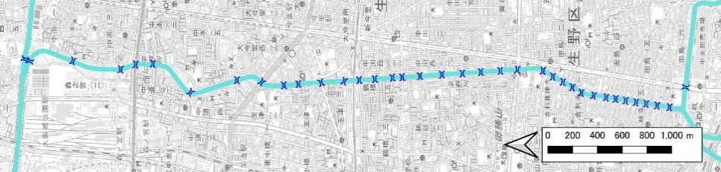
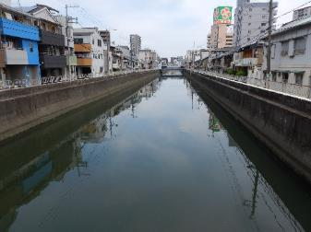
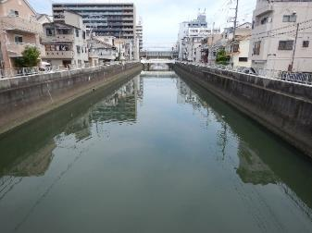
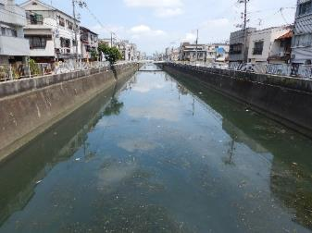
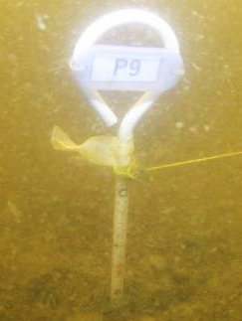
２．薬剤散布による底質改善試行実施概要
目的
・平野川では年間を通じて断続的にスカム発生が確認されている。この対策案として、令和2年度の現地実験で選定された薬剤による底質改善効果を検証する。
・薬剤散布量や散布頻度を変化させ、効果的・効率的な散布方法を検証する。
実施エリア
各実験区の条件
まんざいばし
ちとせばし
みなみべんてんばし
・平野川において3つの実験エリア(万才橋・千歳橋・南弁天橋)を設定。
注)エリアは、平野川において底質の強熱減量が比較的高い箇所のうち、
試行実施場所としてなじまない箇所を除いて選定
地点 | 実験区 | 薬剤散布諸元 |  |  | 備考
 |  | 散布 回数 (回/年) | 散布 単位量 (kg/m²) | 散布 総量 (kg)
エリア１ 万才橋 (3.7k) | 実験区1-1 | 1 | 0.9 | 43.2 | ※R2(実証実験)と同条件
 | 実験区1-2 | 1 | 1.8 | 86.4
 | 対照区1 | - | - | -
エリア２ 千歳橋 (2.9k) | 実験区2-1 | 4 | 0.6 | 115.2
 | 実験区2-2 | 4 | 0.9 | 172.8 | メーカー推奨条件(基準)
 | 対照区2 | - | - | -
エリア３ 南弁天橋 (2.6k) | 実験区3-1 | 6 | 0.6 | 172.8
 | 実験区3-2 | 6 | 0.9 | 259.2
 | 対照区3 | - | - | -
第二寝屋川
南弁天橋
千歳橋
万才橋
平野川
エリア３(南弁天橋)
エリア２(千歳橋)
エリア１(万才橋)
セルの色… ■基準より少ない ■:基準と同じ ■:基準より多い
R3.6.30撮影
R3.6.30撮影
R3.6.30撮影
【底泥採取地点 凡例】
１: 薬剤散布前
２: 1か月後
３: 3か月後
(大雨時)
４: 4か月後
５: 5か月後
６: 6か月後
７: 9か月後
８:１２か月後
実験区、対照区の設定
・各エリアにおいて、”実験区”2箇所及び”対照区”1箇所を設定。
・実験区:⇒ 薬剤の散布量や散布回数を2箇所で変えて実験を実施
・対照区:⇒ 実験期間中の平野川の底泥の状態変化を把握(薬剤散布なし)
・各実験区、対照区の大きさは4m×6m、薬剤散布範囲は6m×8m
８
８
８
実験区○-2
対照区○
実験区○-1
水質測定地点
○：エリア番号
同じ高さになるように打ち込む
対照区のP6のペグ頭部にはメモリー式水温計を設置
ペグの設置例
実験エリア配置図
実験区の拡大図

Slide 4
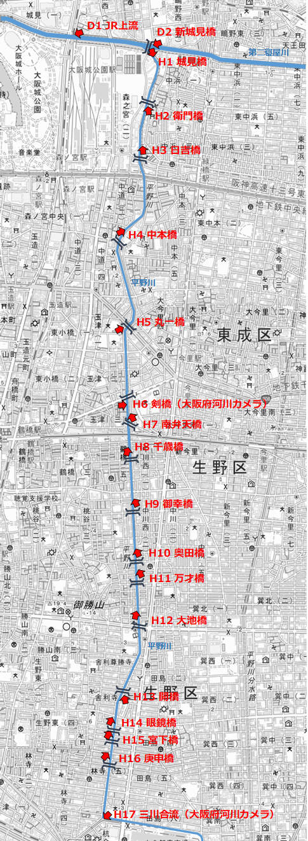
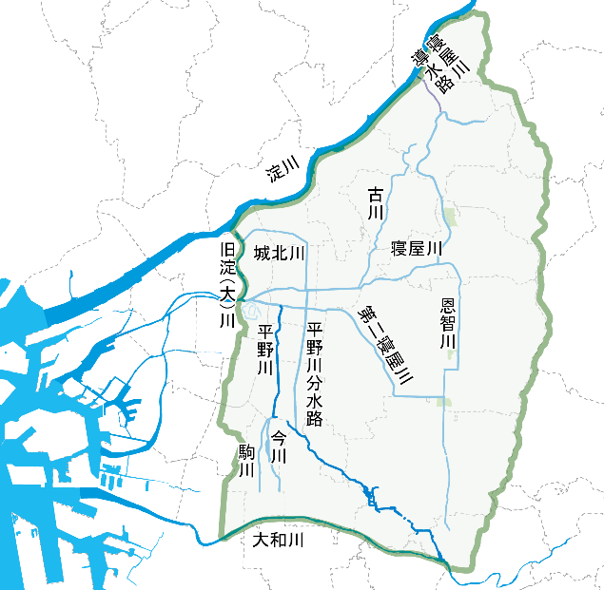
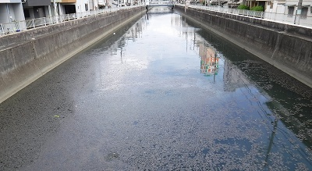
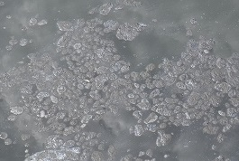
２．薬剤散布による底質改善試行実施概要
◆調査地点の南弁天橋(2.6k)～万才橋(3.7k)は勾配が1/3,000と緩く感潮区間であり、大阪湾と水位がほとんど同じである。
◆雨天時には上流（1/1,000区間）で合流式下水道越流水が放流される。また、 1/3,000区間でスカムが確認されている
流況
平常時 | 平野川 | 高度処理水 |  | 農業用利水
 |  | 平野下水処理場 | 竜華みらいｾﾝﾀｰ | 大和川取水口
 | 6m³/s | 2.75m³/s | 0.3m³/s | かんがい期 ：1.7m³/s 非かんがい期：0.5m³/s
（H30）
大池橋(4.0k)
1
2
5
(17.3k)
実施エリア（感潮区間）
雨天時 | 合流式下水道越流水
 | 平野市町抽水所 | 長吉ポンプ場
 | 年間吐出量 ：約808万ｔ/年 年間稼働日数 ：65日 かんがい期（7/6） ：9.83m³/s 非かんがい期（2/16） ：6.32m³/s | 年間吐出量 ：約528万ｔ/年 年間稼働日数 ：36日 かんがい期（7/6） ：20.3m³/s 非かんがい期（2/19） ：8.0m³/s
3
(7.0k)
4
(10.5k)
出典：R2 第1回検討部会資料
1
平野下水処理場
3
2
竜華みらいセンター
河床勾配：約1/1,000
平野市町抽水所
4
長吉ポンプ場
河床勾配：約1/3,000
河床勾配：約1/2,000
5
大和川取水口
平野川最深河床高縦断図（計画）
平野川に発生したスカム
（南弁天橋：令和元年8月21日）
(2.6k)
出水時も河川水位は一致
通常は大阪湾の潮位と河川水位が一致
R3

Slide 5

２．薬剤散布による底質改善試行実施概要
◆今回の報告では、令和4年1月以降の結果を追加して通年の試行の結果を評価している。
◆令和4年1月以降、千歳橋で1回、南弁天橋で2回の薬剤散布を行った。
試行実施の実績
※5/12:水質測定 5/13:底質試料採取
R3試行実施 | 令和3年 |  |  |  |  |  |  |  | 令和4年
 | 5月 | 6月 | 7月 | 8月 | 9月 | 10月 | 11月 | 12月 | 1月 | 2月 | 3月 | 4月 | 5月
底質試料採取・水質測定 | 散布前 (5/12・13) | 1か月後 (6/25) |  | 3か月後(大雨後) (8/23) | 4か月後(9/27) | 5か月後(10/25) | 6か月後 (11/22) |  |  | 9か月後 （2/13） |  |  | 12か月後 (5/17)
エリア１(万才橋)2.6k <1回散布> | 散布 (5/24)
エリア2(千歳橋)2.9k <4回散布> | 散布(5/24) |  |  | 散布 (8/26) |  |  | 散布 (11/24) |  |  | 散布 (2/21)
エリア3(南弁天橋)3.7k <6回散布> | 散布(5/24) |  | 散布 (7/20) |  | 散布(9/28) |  | 散布(11/24) |  | 散布 (1/18) |  | 散布 (3/23)
※
(参考) R2実証実験 | 令和2年 |  |  | 令和2年
 | 5月 | 6月 | 7月 | 8月 | 9月中旬 | 9月下旬 | 10月 | 11月
底質試料採取・水質測定 |  |  |  | 散布前 (8/25) | 2週間後 (9/10) | 1か月後 (9/29) | 2か月後 (10/29) | 3ヶ月後 (11/26)
万才橋(下流左岸側) |  |  |  | 散布(8/26)
今回追加報告
調査項目
水質
水温（℃）・塩分（psu）・pH・DO（mg/L）・ORP（mV）
底質
ORP（mV）・全硫化物（mg/g）・TOC（mg/g）・強熱減量（％）・
n-ヘキサン抽出物質（％）
河川水
薬剤は河川から直接散布するため、効果が期待される範囲を表層から10cm程度と推定した。そこで表層から深さ5cmまでを上層、さらに5cm下までを下層とし、それぞれ採泥し、調査した。
長吉ポンプ場
5cm 上層
なかたけふちばし
5cm 下層
中竹渕橋
河床勾配：約1/1,000
城見橋
剣橋
平野市町抽水所
平野川
万才橋
三川合流点
河床勾配：約1/2,000
南弁天橋
千歳橋
河床勾配：約1/3,000
R3底質改善試行箇所
常時カメラ撮影区間

Slide 6
２．薬剤散布による底質改善試行実施概要
気温･水温、降水量、下水放流量の状況
・降水量：降水量が多い期間は春～夏に集中しており、秋～冬にかけては降水量が少なかった。
・下水放流量：試行実施中に平野市町抽水所及び長吉ポンプ場からの下水放流は４４回発生し、秋～冬にかけては放流量が減少する傾向にあった。
秋から冬にかけ降水量減少
秋から冬にかけ下水放流量減少
下水放流量(出水毎)
●：500千㎥超、（ ）は放流量の順位
No.は28ページの2021年3月からのデータと連番
秋から冬にかけ降水量減少
秋から冬にかけ下水放流量減少
注）データ整理期間 気 温：R3.5/1～R4.5/31 水 温： R3.5/1～R4.5/23
降水量：R3.5/1～R4.5/24 下水放流量：R3.5/1～R4.5/31

Slide 7
２．薬剤散布による底質改善試行実施概要
・底質改善の最終的な目標は下図「⑤メタン・硫化水素の発生抑制」「⑥有機物の分解促進」である。
・推定メカニズムに則って底質が改善する場合、「ORPの上昇」「TOCの低下」「強熱減量の低下」が連動して起きると考えられる。
・TOCと強熱減量は有機物に係る指標であるため、同じ傾向を示すと考えられる。
・全硫化物は他の項目と連動しない可能性がある。
薬剤による底質改善メカニズムの推定
下水等に由来
①
薬剤(主成分:硝酸カルシウム(CaNO₃))の投入
※１：硫酸還元菌の硫酸呼吸による硫化水素生成の例
＜有機物 ＋αSO₄²⁻ ＋βＨ⁺ → αH₂S +γCO₂ ＋δH₂O＞
※２：脱窒菌の硝酸呼吸による脱窒の例
＜有機物 ＋2αNO₃⁻ ＋βＨ⁺ → αN ₂ ＋γCO₂ ＋δH₂O＞
硫酸イオン
( SO₄²⁻ )
硝酸カルシウム
の分離
硝酸イオンを脱窒菌に供給し、
脱窒菌の活性を向上
カルシウムイオン( Ca²⁺ )
底質中で間隙水に溶解
硝酸イオン
( NO₃⁻ )
想定される指標の変化
ORP ⇒上昇
硝酸イオンが
酸化剤として作用
硫酸イオンがカルシウムイオンと結合し、硫酸カルシウム生成
②
底質の酸化が進む(ORP上昇)
③
硫酸カルシウム生成(Sを固定)
ORPの上昇によって、
底質中の優占種が変化する。
ORPの上昇に伴うメタン生成菌の優占度の低下により、メタンの生成が 抑制
⑤
④
ＯＲＰの上昇に伴い優占種が変化
小 大
メタン(CH₄)・硫化水素(H₂S)
の発生抑制
カルシウムイオン(Ca²⁺)と硫酸イオン(SO₄²⁻)が結合し、難溶解性の硫酸カルシウム(CaSO₄)を生成
・ Ca²⁺ ＋ SO₄²⁻ → CaSO₄
各菌の有機物分解のエネルギー効率
有機酸を利用して有機物を分解し、
メタンを生成
メタン生成菌
ORP:-200mV以下でメタン生成菌が優占
硫酸還元菌
硫酸イオンを利用して有機物を分解し、硫化水素を生成^{※１}
薬剤散布により、硫酸イオンがカルシウムイオンと結合して
減少し、硫酸還元菌の活性が低下
硫酸イオンの供給減少及びORPの上昇に伴う硫酸還元菌の優占度の低下により、硫化水素の生成が抑制
想定される指標の変化
TOC,強熱減量 ⇒低下
ORPの上昇に伴う脱窒菌の優占度の上昇により、有機物分解のエネルギー効率向上
脱窒菌
硝酸イオンを利用して有機物を分解し、
窒素を生成^{※２}
⑥
想定される指標の変化
全硫化物 ⇒低下
有機物の分解促進

Slide 8
２．薬剤散布による底質改善試行実施概要
本試行実施の目的
・平野川では年間を通じて断続的にスカム発生が確認されている。この対策案として、令和2年度の現地実験で選定された薬剤による底質改善効果を検証する。
・薬剤散布量や散布頻度を変化させ、効果的・効率的な散布方法を検証する。
調査結果の検証・解析の進め方
①底質調査による１年間を通じた底質改善効果の検証
・底質調査結果より、対象区と実験区を比較した1年を通じた改善効果を整理し、薬剤散布により平野川で期待されるような底質の改善効果を検証する。
・散布量、散布頻度の違いによる改善効果の比較を行い、効果的・効率的な散布方法を検証する。
調査期間ごとの底質改善効果の検証
年間を通じた底質改善効果の検証結果の考察のため、調査期間ごとの底質改善効果を確認し、効果が現れた期間とそうでない期間の違いを考察する。
地盤高変化と薬剤散布効果の関係性の検証
河床は上流からの底質の供給などにより、浸食・堆積が常に生じている。このような河床の攪乱が薬剤散布効果に与える影響を調べるため、地盤高変化と薬剤散布効果の関係性について考察する。
②検証結果に対する原因の考察
主成分分析による結果の可視化
本試行実施では評価項目が多く、底質の改善効果が項目によって異なる可能性がある。そこで、主成分分析によって結果を２次元データとして可視化し、期間ごとの底質環境の変動傾向やその要因、エリア間の違いについて考察を行った。
③試行実施全体の評価
①②を総合し、今回の実証試験の結果と、今後の運用について総括する。

Slide 9
３．前回（R4.1/7）部会の意見と対応
前回（R4.1/7）の意見と対応
・前回の部会でいただいたご意見について、本資料では以下のように対応している。
No. | 意見 | 当日の回答 | 本資料での対応（案）
1 | 万才橋の3か月以降は評価対象外とすることの意見 | － | 記載は存置するが、凡例や文字の色で区別できるようにする。
2 | 底質変化傾向についての「改善」、「緩和」の表現の使い分けに関する意見 | 誤解の無いよう表現を改善する。 | 「改善」・「緩和」に分類し、資料に反映する。
3 | 「まとめイメージ」一覧表において「散布回数」や「散布量」ごとに比較・評価することについての意見 | 「まとめイメージ」一覧表について、頂いた意見を踏まえ、複数のパターンを作成する。 その上で、評価しやすいパターンについて改めて相談させてもらいたい。 | ・各種視点ごとに列をグルーピングしたケースも作成し、比較・評価を行う。 ・「改善傾向が大きい」場合（改善）と「悪化傾向が小さい」場合（緩和）は凡例を分けて示す。
4 | 「まとめイメージ」一覧表において底質変化傾向についての「改善」、「緩和」毎に整理する必要性についての質問
5 | 実験区と対照区で初期値が異なる場合の整理についての意見
6 | 堆積・洗堀の状況により、対象底質試料が異なる可能性についての意見 | 「まとめイメージ」一覧表について、地盤高の変化に応じて凡例を変えて整理する。 | 「まとめイメージ」一覧表について、地盤高の変化状況に応じて凡例を変えて整理する。
7 | 答申に向けての「まとめイメージ」一覧表の最終的なまとめ方への質問 | グルーピングなど見せ方は工夫していきたい。 | 「まとめイメージ」一覧表について、「散布量」ごとにグルーピングしたケースも作成し、比較・評価を行う。
8 | 底質項目について主成分分析等により指標の単純化を検討することへの意見 | － | 主成分分析を試行し、指標の合成を検討する。
9 | スカムの流下する範囲についての質問 | おそらく第二寝屋川程度まで流下し、沈降するが、再浮上の有無は不明である。 | （当日に回答済み）
10 | AIを活用したスカム発生予測に関する意見 | 今後可能な範囲で進めたい。 | （当日に回答済み）
11 | スカム検知の際の苦情等の有無に関する質問 | スカムアラートと苦情の相関性はまだ不明確である。 | （当日に回答済み）

Slide 10
４．試行実施結果 ４．１ 水質
水質の状況
底質を採取した各地点の表層と底層の水質を計測した。
項目 | エリア１(万才橋) | エリア２(千歳橋) | エリア３(南弁天橋)
水温
塩分
pH
DO
ORP
【水温】
・最高が8月で約28℃、最低が2月に約15℃である。
・各地点間に差は見られない。
【塩分】
・0.2～0.3psuと一定であり、海水の影響は見られない。
【pH】
・7前後で一定であるが、やや上昇傾向であった。
・各地点間に差は見られない。
【DO】
・令和2年9月を除き、表層は6～8mg/Lで概ね一定であり、各地点間に差は見られない。
・底泥直上は、万才橋、南弁天橋において8月～9月に1mg/L程度まで低下している。
【ORP】
・表層は150～250mVで変動し、概ね一定である。
・底泥直上は表層よりも低く、万才橋の令和2年の8,9,11月と千歳橋の令和3年5月はマイナス値になっている。
薬剤散布時期 R3 表層(水面から0.5m) R2(万才橋) 表層(水面から0.5m) R3 底泥直上(底泥から0.2m) R2(万才橋) 底泥直上(底泥から0.2m)
注）R2は万才橋でのみ測定

Slide 11
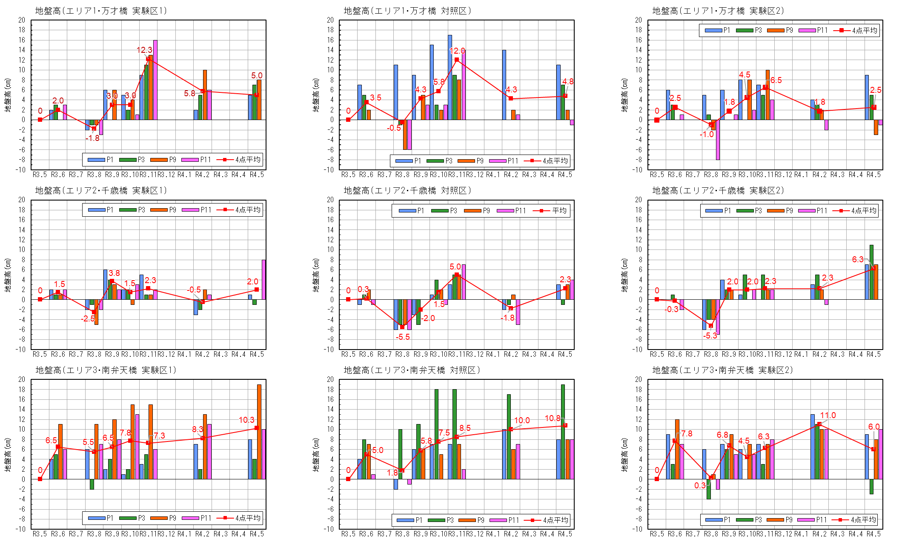
４．試行実施結果 ４．２ 地盤高
地盤高の変化
各地区の4地点(P1,P3,P9,P11)における試行開始時からの地盤高の変化を計測した。
各エリアとも実験区、対象区の間で地盤高に大きな差はなく、試行実施の結果に影響を及ぼすような浚渫や不法投棄等の人為的な影響はなかった。
エリア | 実験区１ | 対照区 | 実験区２
エリア１ (万才橋)
エリア２ (千歳橋)
エリア３ (南弁天橋)
地盤高：試行開始時(R3.5/13)を基準とした高さ
・4点の地盤高の平均値は4地点の浸食・堆積傾向と同じ傾向を示した。
・各地区における平均地盤高の堆積・洗堀傾向は、以下のとおりであった。
第1回(R3.6/25) ：概ね堆積傾向 第5回(R3.11/22) ：概ね堆積傾向
第2回(R3.8/23) ：概ね浸食傾向 第6回(R4.2/13) ：概ね堆積傾向
第3回(R3.9/27) ：概ね堆積傾向 第7回(R4.5/17) ：概ね堆積傾向
第4回(R3.10/25) ：概ね堆積傾向
・エリア1（万才橋）、エリア3(南弁天橋)で堆積傾向が大きい。
ペグ配置図
P1
P2
P3
P4
P5
P6
P7
P8
２ｍ
下流
上流
P9
P10
P11
P12
２ｍ
２ｍ
２ｍ
２ｍ

Slide 12
４．試行実施結果 ４．３ 底質
評価方法について
・本資料では調査前後の底泥の評価指標について、20％以上の減少を「低下傾向」、-20％未満の減少～+20％未満の上昇を「横ばい傾向」、20％以上の上昇を「増加傾向」の３区分に分類した※。
・１年間の変動については最小二乗法により変動傾向を直線化し、試行前後の変動を上記指標により区分した。期間ごとの変動は、期間前後の数値を直接比較により区分した。
・本資料では実験区を対照区と比較して、下記に示す通りに改善・緩和で分けて効果を分析した。
評価項目 | 改善 | 緩和
ORP
数値が高いほど底質環境が良好
対照区に比べ実験区の上昇が大きい（対象区が低下傾向、横ばい傾向のときに実験区が増加傾向）
対照区に比べ実験区の低下が小さい（対象区が低下傾向のときに、実験区が横ばい傾向）
全硫化物
TOC
強熱減量
※分析等による誤差を考慮し、本資料では、前後の差が20％以上見られた場合に変動が
あると評価した。
数値が低いほど底質環境が良好
対照区に比べ、
実験区の低下が大きい
（対象区が横ばい傾向、増加傾向のときに実験区が低下傾向）
対照区に比べ、
実験区の上昇が小さい
（対象区が低下傾向のときに、実験区が横ばい傾向）
実験区
対照区

Slide 13
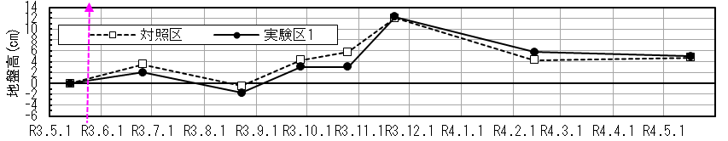
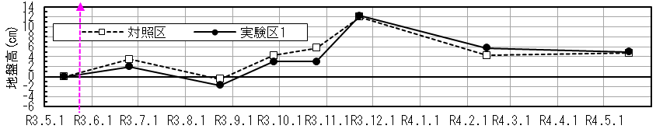
４．試行実施結果 ４．３ 底質
試行実施結果・底質 エリア１(万才橋) 実験区 1-1(1/2)
・万才橋・実験区1では全項目において年間を通じた傾向に対照区と比較して改善・緩和傾向は見られず、年間を通じた薬剤散布効果は確認できなかった。
・下層では薬剤散布後9か月後に全硫化物、TOC、強熱減量で改善傾向が見られたが、メーカーの薬剤効果継続期間（3か月）よりかなり遅れたものであった。
上層(0～5cm) | 下層(5～10cm)
【散布回数･散布量】
エリア | 散布 回数 (年間) | 散布量
 |  | 実験区1 |  | 実験区2
 |  | 総量 (kg) | 単位量(kg/m²) | 総量 (kg) | 単位量(kg/m²)
エリア1 万才橋 | 1回 | 43.2 | 0.9 | 86.4 | 1.8
エリア2 千歳橋 | 4回 | 115.2 | 0.6 | 172.8 | 0.9
エリア３ 南弁天橋 | 6回 | 172.8 | 0.6 | 259.2 | 0.9
下水放流量
地盤高
千歳橋・実験区2-2がメーカー推奨条件(基準)
基準より少ない
基準と同じ
基準より多い
【万歳橋・実験区1-1】
・単位散布量は基準どおり
・散布回数が少なく、総散布量が少ない
ORP
【1年間の底質改善・緩和】
年間通して横ばい
年間通して増加傾向
年間通して減少傾向
上段は実験区
下段は対照区
全硫化物
※最小二乗法により、1年間で 平均的に20％以上の変化があった場合に変化ありとした。
TOC
【期間ごとの底質改善・緩和】
改善傾向が見られた範囲
緩和傾向が見られた範囲
強熱減量
矢印：改善方向
散布後3ヶ月間
散布後3ヶ月間
メーカー推奨条件から想定される薬剤効果継続期間

Slide 14
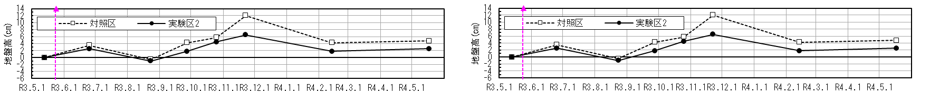
４．試行実施結果 ４．３ 底質
試行実施結果・底質 エリア１(万才橋) 実験区 1-2(2/2)
・万才橋・実験区2では全項目において年間を通じた傾向には対照区と比較して改善・緩和は見られず、薬剤散布効果は確認できなかった。
・全硫化物、TOC、強熱減量の一部期間に改善傾向が見られたが、薬剤散布後3か月経過後も改善・緩和が断続的に続いており、薬剤散布による効果かは不明瞭。
上層(0～5cm) | 下層(5～10cm)
【散布回数･散布量】
エリア | 散布 回数 (年間) | 散布量
 |  | 実験区1 |  | 実験区2
 |  | 総量 (kg) | 単位量(kg/m²) | 総量 (kg) | 単位量(kg/m²)
エリア1 万才橋 | 1回 | 43.2 | 0.9 | 86.4 | 1.8
エリア2 千歳橋 | 4回 | 115.2 | 0.6 | 172.8 | 0.9
エリア３ 南弁天橋 | 6回 | 172.8 | 0.6 | 259.2 | 0.9
下水放流量
地盤高
千歳橋・実験区2-2がメーカー推奨条件(基準)
基準より少ない
基準と同じ
基準より多い
【万歳橋・実験区1-2】
・単位散布量は基準より多い
・散布回数が少なく、総散布量が少ない
ORP
【1年間の底質改善・緩和】
年間通して横ばい
年間通して増加傾向
年間通して減少傾向
上段は実験区
下段は対照区
全硫化物
※最小二乗法により、1年間で 平均的に20％以上の変化があった場合に変化ありとした。
TOC
【期間ごとの底質改善・緩和】
改善傾向が見られた範囲
緩和傾向が見られた範囲
強熱減量
矢印：改善方向
散布後3ヶ月間
散布後3ヶ月間

Slide 15
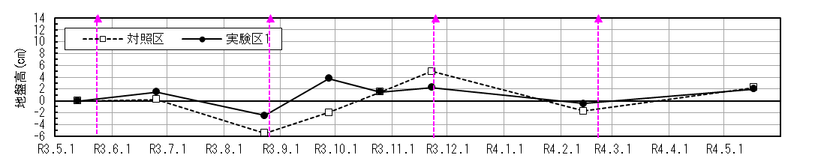
４．試行実施結果 ４．３ 底質
試行実施結果・底質 エリア２(千歳橋) 実験区 2-1(1/2)
・千歳橋・実験区1では、全項目において年間を通じた傾向には対照区と比較して改善・緩和は見られず、薬剤散布効果は確認できなかった。
・全硫化物、強熱減量の一部期間で改善・緩和傾向が見られた。ORPでも改善効果が見られる期間があるものの、全体的に対照区と同じ動きであり、観測のばらつきである可能性もある。
上層(0～5cm) | 下層(5～10cm)
【散布回数･散布量】
エリア | 散布 回数 (年間) | 散布量
 |  | 実験区1 |  | 実験区2
 |  | 総量 (kg) | 単位量(kg/m²) | 総量 (kg) | 単位量(kg/m²)
エリア1 万才橋 | 1回 | 43.2 | 0.9 | 86.4 | 1.8
エリア2 千歳橋 | 4回 | 115.2 | 0.6 | 172.8 | 0.9
エリア３ 南弁天橋 | 6回 | 172.8 | 0.6 | 259.2 | 0.9
下水放流量
地盤高
千歳橋・実験区2-2がメーカー推奨条件(基準)
基準より少ない
基準と同じ
基準より多い
【千歳橋・実験区2-1】
・単位散布量は基準より少ない
・散布回数は基準どおり、総散布量が少ない
ORP
【1年間の底質改善・緩和】
年間通して横ばい
年間通して増加傾向
年間通して減少傾向
上段は実験区
下段は対照区
全硫化物
※最小二乗法により、1年間で 平均的に20％以上の変化があった場合に変化ありとした。
TOC
【期間ごとの底質改善・緩和】
改善傾向が見られた範囲
緩和傾向が見られた範囲
強熱減量
矢印：改善方向

Slide 16
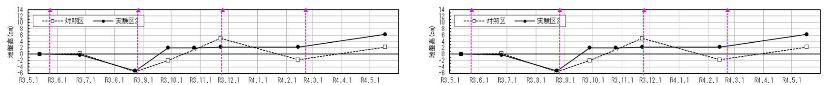
４．試行実施結果 ４．３ 底質
試行実施結果・底質 エリア２(千歳橋) 実験区 2-2(2/2)
・千歳橋・実験区2では、全硫化物と強熱減量で年間を通じて対照区に比べ減少傾向が見られ、薬剤散布による底質改善効果が示唆された。
・非出水期を中心に全硫化物、TOC、強熱減量の一部期間に改善傾向が見られた。特に下層ではR3.11-R4.5月の期間で3項目で改善傾向が見られた。
上層(0～5cm) | 下層(5～10cm)
【散布回数･散布量】
エリア | 散布 回数 (年間) | 散布量
 |  | 実験区1 |  | 実験区2
 |  | 総量 (kg) | 単位量(kg/m²) | 総量 (kg) | 単位量(kg/m²)
エリア1 万才橋 | 1回 | 43.2 | 0.9 | 86.4 | 1.8
エリア2 千歳橋 | 4回 | 115.2 | 0.6 | 172.8 | 0.9
エリア３ 南弁天橋 | 6回 | 172.8 | 0.6 | 259.2 | 0.9
下水放流量
地盤高
千歳橋・実験区2-2がメーカー推奨条件(基準)
基準より少ない
基準と同じ
基準より多い
【千歳橋・実験区2-2】
・単位散布量は基準どおり
・散布回数、総散布量とも基準どおり
⇒メーカー推奨条件
ORP
【1年間の底質改善・緩和】
年間通して横ばい
年間通して増加傾向
年間通して減少傾向
上段は実験区
下段は対照区
全硫化物
※最小二乗法により、1年間で 平均的に20％以上の変化があった場合に変化ありとした。
TOC
【期間ごとの底質改善・緩和】
改善傾向が見られた範囲
緩和傾向が見られた範囲
強熱減量
矢印：改善方向

Slide 17
４．試行実施結果 ４．３ 底質
試行実施結果・底質 エリア３(南弁天橋) 実験区 3-1(1/2)
・南弁天橋・実験区1では、対照区の全硫化物で年間を通じて増加傾向が見られたのに対し、実験区は横ばい傾向で、薬剤散布による底質改善効果が示唆された。
・全硫化物、TOC、強熱減量共に、上層ではR3.11-R4.2月、下層ではR3.10-11月と堆積が少ない期間で連動して改善傾向が見られた。
上層(0～5cm) | 下層(5～10cm)
【散布回数･散布量】
エリア | 散布 回数 (年間) | 散布量
 |  | 実験区1 |  | 実験区2
 |  | 総量 (kg) | 単位量(kg/m²) | 総量 (kg) | 単位量(kg/m²)
エリア1 万才橋 | 1回 | 43.2 | 0.9 | 86.4 | 1.8
エリア2 千歳橋 | 4回 | 115.2 | 0.6 | 172.8 | 0.9
エリア３ 南弁天橋 | 6回 | 172.8 | 0.6 | 259.2 | 0.9
下水放流量
地盤高
千歳橋・実験区2-2がメーカー推奨条件(基準)
基準より少ない
基準と同じ
基準より多い
【南弁天橋・実験区3-1】
・単位散布量は基準より少ない
・散布回数が多く、総散布量が多い
ORP
【1年間の底質改善・緩和】
年間通して横ばい
年間通して増加傾向
年間通して減少傾向
上段は実験区
下段は対照区
全硫化物
※最小二乗法により、1年間で 平均的に20％以上の変化があった場合に変化ありとした。
TOC
【期間ごとの底質改善・緩和】
改善傾向が見られた範囲
緩和傾向が見られた範囲
強熱減量
矢印：改善方向

Slide 18
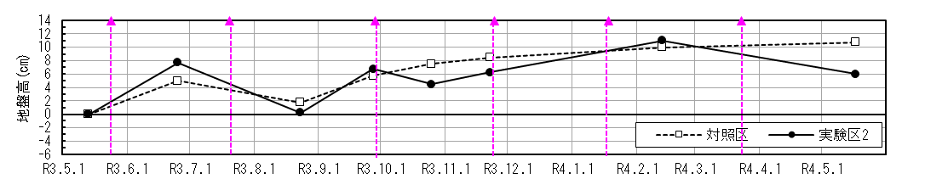
４．試行実施結果 ４．３ 底質
試行実施結果・底質 エリア３(南弁天橋) 実験区 3-2(2/2)
・南弁天橋・実験区2では、上層の全硫化物、下層のTOC、強熱減量で年間を通じた改善傾向が見られ、薬剤散布による底質改善効果が示唆された。
・全硫化物、TOC、強熱減量で上層・下層ともR3.9-R4.2月に2または3項目で連動した改善傾向が見られた。
上層(0～5cm) | 下層(5～10cm)
【散布回数･散布量】
エリア | 散布 回数 (年間) | 散布量
 |  | 実験区1 |  | 実験区2
 |  | 総量 (kg) | 単位量(kg/m²) | 総量 (kg) | 単位量(kg/m²)
エリア1 万才橋 | 1回 | 43.2 | 0.9 | 86.4 | 1.8
エリア2 千歳橋 | 4回 | 115.2 | 0.6 | 172.8 | 0.9
エリア３ 南弁天橋 | 6回 | 172.8 | 0.6 | 259.2 | 0.9
下水放流量
地盤高
千歳橋・実験区2-2がメーカー推奨条件(基準)
基準より少ない
基準と同じ
基準より多い
【南弁天橋・実験区3-2】
・単位散布量は基準どおり
・散布回数が多く、総散布量が多い
ORP
【1年間の底質改善・緩和】
年間通して横ばい
年間通して増加傾向
年間通して減少傾向
上段は実験区
下段は対照区
全硫化物
※最小二乗法により、1年間で 平均的に20％以上の変化があった場合に変化ありとした。
TOC
【期間ごとの底質改善・緩和】
改善傾向が見られた範囲
緩和傾向が見られた範囲
強熱減量
矢印：改善方向

Slide 19
５．試行実施結果の検証 ５．１ １年間を通じた改善効果について
薬剤散布後の底質変化（1年間通した評価）
・１年間の変動を最小二乗法により平均化し、20％以上の増減を基準に項目ごとに傾向を整理した。上段矢印は傾向、下段数値は１年間の変化割合を示す。
・1年間通した評価では、主にメーカー推奨以上の散布を行ったエリア2-2千歳橋、エリア3-1、3-2南弁天橋の下層で、全硫化物・TOC・強熱減量の改善・緩和傾向が見られた。また、上層では全硫化物にのみ改善傾向が見られた。
・エリア2千歳橋、エリア3南弁天橋ではORPは対象区を含め全体的に上昇傾向であった。エリア3-2では対象区と比較してより大きな増加が見られるが、一時的に大きな改善があったことによるものであり、年間を通しては対照区と実験区の間に大きな違いが見られないと判断した。
エリア |  | 1年間通した変化 | エリア1 万才橋 |  |  | エリア2 千歳橋 |  |  | エリア3 南弁天橋
実験区 |  |  | 1-1 | 1-2 | 対照区 | 2-1 | 2-2 | 対照区 | 3-1 | 3-2 | 対照区
薬剤散布条件 | 散布回数 |  | 1 | 1 | - | 4 | 4 | - | 6 | 6 | -
 | 散布単位量（kg/㎡) |  | 0.9 | 1.8 | - | 0.6 | 0.9 | - | 0.6 | 0.9 | -
ORP | 上層 | エリア1万才橋では横ばい 他は対照区も含めて上昇傾向
 |  |  | 7.7% | 13.6% | 2.8% | 32.3% | 34.8% | 30.2% | 42.4% | 61.0% | 34.4%
 | 下層
 |  |  | 19.2% | 21.5% | 18.0% | 47.5% | 57.1% | 59.1% | 48.3% | 65.2% | 40.4%
全硫化物 | 上層 | エリア1万才橋では上昇傾向 エリア２千歳橋では実験区2上層下層で改善傾向 エリア３南弁天橋では実験区1下層実験区2上層下層で改善・緩和傾向
 |  |  | 126.5% | 55.8% | 86.6% | 5.4% | -29.0% | 2.8% | 26.0% | -61.5% | 64.0%
 | 下層
 |  |  | 29.9% | 46.6% | 43.8% | 8.6% | -35.9% | -4.7% | 8.4% | -13.7% | 85.7%
TOC | 上層 | 全体では横ばいあるいは低下傾向 エリア３南弁天橋では実験区２下層で改善傾向
 |  |  | 10.3% | -56.5% | -37.4% | 15.4% | -10.9% | -45.9% | -4.7% | 13.1% | -29.4%
 | 下層
 |  |  | -4.8% | -5.6% | -18.7% | 31.3% | -30.8% | -20.7% | 3.7% | -35.3% | -5.1%
強熱減量 | 上層 | エリア２千歳橋では実験区２下層で改善傾向 エリア３南弁天橋では実験区1下層緩和、実験区２下層で改善傾向
 |  |  | -17.4% | -2.8% | -39.6% | -19.0% | 7.9% | 18.2% | 26.5% | 6.0% | 14.2%
 | 下層
 |  |  | 0.0% | 7.5% | -8.0% | 20.6% | -37.6% | -4.5% | -5.6% | -27.3% | 54.5%
矢印：改善方向
エリア | 散布 回数 (年間) | 散布量
 |  | 実験区1 |  | 実験区2
 |  | 総量 (kg) | 単位量(kg/m²) | 総量 (kg) | 単位量(kg/m²)
エリア1 万才橋 | 1回 | 43.2 | 0.9 | 86.4 | 1.8
エリア2 千歳橋 | 4回 | 115.2 | 0.6 | 172.8 | 0.9
エリア３ 南弁天橋 | 6回 | 172.8 | 0.6 | 259.2 | 0.9
：改善傾向が見られた箇所・期間
千歳橋・実験区2-2がメーカー推奨条件(基準)
：1年間で20％以上の上昇が見られた箇所・期間
基準より少ない
基準と同じ
基準より多い
：1年間で20％以上の低下が見られた箇所・期間
：緩和傾向が見られた箇所・期間
【南弁天橋・実験区3-2】
・単位散布量は基準どおり
・散布回数が多く、総散布量が多い
：1年間で20％以上の上昇・低下が見られなかった箇所・期間
メーカー推奨期間は3か月

Slide 20
５．試行実施結果の検証 ５．１ １年間を通じた改善効果について
薬剤散布後の底質変化（1年間通した評価）
・１年間を通じた改善効果について、1年間を通じた実験区全体（上層・下層）で薬剤の改善メカニズムから期待される薬剤による底質改善効果があったかどうかを検証した。
・散布量・頻度による結果の違いについては、１回あたりの散布量・散布頻度のみが異なる実験区どうしで比較を行い、改善・緩和効果が見られた項目の多少により評価したうえで、効果的な散布方法について検討した。
項目 | 試行実施の結果 | 評価
底質調査による１年間を 通じた底質改善効果の検証 | 上層・下層とも改善・緩和が確認されたのはエリア2-2と3-2の全硫化物のみであった。 改善メカニズムを踏まえると、ORP,TOC,強熱減量は 連動して改善するものと考えられる。下層ではエリア3-2でのみTOC,強熱減量とも改善が確認されたが、上層では 改善・緩和は確認されなかった。 | 年間を通して実験区全体で改善・緩和が確認されたのは全硫化物のみであり、平野川において期待する底質改善効果（底質上層・下層双方でのTOCや強熱減量の改善緩和）は確認されなかった。
薬剤散布量の違い による結果の評価 | 実験区１－１と１－２の比較では、実験区１－２の下層でORPについて改善効果が見られたのみであり、薬剤散布量の違いによる差は確認されなかった。 実験区２－１と２－２の比較では、実験区２－１ではいずれの項目も改善・緩和が見られなかったが、実験区２－２では 全硫化物及び強熱減量で改善がみられた。 実験区３－１と３－２の比較では、実験区３－１では下層の 全硫化物、強熱減量の緩和が見られた。実験区３－２では 上層・下層での全硫化物及び下層でのTOC,強熱減量で 改善・緩和がみられた。 | 試行実施の結果、１回あたりの散布量はメーカー 推奨条件である0.9kg/m²のほうが、より薬剤による 改善が確認された。 一方で散布量を変化させた場合でも、期待する底質改善効果は確認されず、効率的・効果的な散布量の検証には至らなかった。
薬剤散布頻度の違い による結果の評価 | 実験区１では年間を通じた改善は確認されなかった。 実験区２－２と実験区３－２の比較では、実験区２－２では 上層・下層の全硫化物及び下層の強熱減量で改善が みられた。実験区３－２では上層・下層での全硫化物及び 下層でのTOC,強熱減量で改善・緩和がみられた。 | 年１回の散布では年間を通じた改善効果を得るには不十分である。 薬剤散布頻度の高い実験区３のほうが改善・緩和 された項目が多く、メーカー推奨より多い頻度で薬剤を散布したほうが高い底質改善効果が確認された。 一方で散布頻度を変化させた場合でも期待する底質改善効果は確認されず、効率的・効果的な散布頻度の検証には至らなかった。

Slide 21
５．試行実施結果の検証 ５．２ 検証結果に対する原因の考察
調査期間ごとの底質改善効果の検証
・期間を区切って効果が現れた期間を一覧として整理した。9月以降を中心に各調査項目で改善傾向が見られる期間があった。
・特に実験区2-2のR4.11～2月、エリア3-2のR3.9～10月、R4.11～2月に上層・下層とも多くの項目について改善・緩和が見られている。
・以上から比較的降雨の少なかったR3.9月～R4.2月にかけては、薬剤による底質改善効果が見られたといえる。
項目 | エリア |  | 期間ごとの変化 | エリア1・万才橋 |  |  |  |  |  |  | エリア1・万才橋 |  |  |  |  |  |  | エリア2・千歳橋 |  |  |  |  |  |  | エリア2・千歳橋 |  |  |  |  |  |  | エリア3・南弁天橋 |  |  |  |  |  |  | エリア3・南弁天橋
 | 実験区 |  |  | 1-1 |  |  |  |  |  |  | 1-2 |  |  |  |  |  |  | 2-1 |  |  |  |  |  |  | 2-2 |  |  |  |  |  |  | 3-1 |  |  |  |  |  |  | 3-2
 | 散布方法 | 散布回数 |  | 1 |  |  |  |  |  |  | 1 |  |  |  |  |  |  | 4 |  |  |  |  |  |  | 4 |  |  |  |  |  |  | 6 |  |  |  |  |  |  | 6
 |  | 散布単位量(kg/㎡) |  | 0.9 |  |  |  |  |  |  | 1.8 |  |  |  |  |  |  | 0.6 |  |  |  |  |  |  | 0.9 |  |  |  |  |  |  | 0.6 |  |  |  |  |  |  | 0.9
ORP | 上層 |  | エリア1万才橋で薬剤散布後改善・緩和傾向 他は一貫した改善・緩和傾向はなし | → | - | - | - | → | - | - | - | - | - | - | → | - | - | - | - | ↑ | - | - | - | - | - | - | - | ↑ | - | - | - | - | - | - | → | - | - | → | - | ↑ | - | → | - | ↑ | →
 | 下層 |  |  | → | - | - | - | - | - | - | - | - | - | - | - | - | - | - | - | - | - | - | - | ↑ | - | ↑ | - | ↑ | - | - | - | - | - | - | ↑ | - | - | - | ↑ | - | - | - | - | - | -
全硫化物 | 上層 |  | エリア2千歳橋、エリア3南弁天橋では非出水期に改善傾向 | - | - | → | - | - | - | - | → | - | → | - | ↑ | - | - | - | - | ↑ | - | - | ↑ | - | - | - | - | - | - | ↑ | → | - | - | ↑ | - | - | ↑ | - | - | ↑ | - | ↑ | - | ↑ | -
 | 下層 |  |  | - | - | - | - | - | - | ↑ | - | → | - | - | - | - | - | → | - | - | - | - | - | - | → | - | - | → | - | ↑ | - | - | - | → | - | ↑ | - | → | - | - | - | ↑ | - | - | -
TOC | 上層 |  | エリア1万才橋下層では出水期に改善傾向 エリア2千歳橋、エリア3南弁天橋では非出水期に改善傾向 | - | - | - | - | - | - | - | - | - | - | - | ↑ | - | → | - | - | - | - | - | - | → | ↑ | - | - | - | - | - | ↑ | - | - | → | - | - | ↑ | - | - | - | → | ↑ | - | ↑ | -
 | 下層 |  |  | - | ↑ | - | → | - | - | ↑ | - | ↑ | - | → | - | - | - | → | - | → | - | - | - | - | ↑ | - | - | - | - | ↑ | - | → | - | → | → | ↑ | - | - | → | - | - | ↑ | - | ↑ | -
強熱減量 | 上層 |  | エリア1万才橋では下層で通年改善・緩和傾向 エリア2千歳橋、エリア3南弁天ア橋では非出水期に改善緩和傾向 | - | - | - | ↑ | - | - | - | - | ↑ | - | - | ↑ | - | - | ↑ | - | - | - | - | - | - | ↑ | - | - | - | - | ↑ | - | - | - | → | - | - | ↑ | - | - | - | → | ↑ | - | - | -
 | 下層 |  |  | ↑ | - | - | → | - | → | ↑ | - | ↑ | - | → | ↑ | → | - | - | ↑ | - | - | - | - | - | ↑ | ↑ | - | ↑ | - | ↑ | - | → | - | - | → | ↑ | - | ↑ | → | - | - | ↑ | - | ↑ | -
改善緩和項目数合計（平均） |  |  |  | 5（20.8%) |  |  | 8(25.0%) |  |  |  | 6(25.0%) |  |  | 9(28.1%) |  |  |  | 7(29.2%) |  |  | 3(9.4%) |  |  |  | 7(29.2%) |  |  | 11(34.3%) |  |  |  | 7(29.2%) |  |  | 13(40.6%) |  |  |  | 7(29.2%) |  |  | 13(40.6%)
① ② ③ ④ ⑤ ⑥ ⑦
① ② ③ ④ ⑤ ⑥ ⑦
① ② ③ ④ ⑤ ⑥ ⑦
① ② ③ ④ ⑤ ⑥ ⑦
① ② ③ ④ ⑤ ⑥ ⑦
① ② ③ ④ ⑤ ⑥ ⑦
→R3.9月
→R3.9月
→R3.9月
→R3.9月
→R3.9月
→R3.9月
矢印：改善方向
↑：改善傾向が見られた範囲 →：緩和傾向が見られた範囲 -：改善・緩和傾向が見られなかった範囲（改善または緩和傾向が見られた範囲は、黄色で着色）
期間は左から①R3年5～6月、②R3年6～8月、③R3年8～9月、 ④R3年9～10月、⑤ R3年10～11月、⑥R3年11月～R４年2月、⑦R4年2月～5月

Slide 22
５．試行実施結果の検証 ５．２ 検証結果に対する原因の考察
地盤高変化と薬剤散布効果の関係性の検証
・底質は上層（0～5cm）と下層（5～10cm）を採取して調査している。しかし、堆積・浸食が大きいと薬剤散布した底質を採取していない可能性がある。
・底泥の堆積、浸食の状況と底質改善効果の関係性を分析するため、 薬剤散布後から採泥日までの地盤高変化から、薬剤散布した底質^{※1,2}が残っている量で採泥結果を分類して考察を行った 。
・上層・下層の厚さを5cmとしていることから、1cm（20％）を指標とし、薬剤散布した底泥が80％以上残っている（〇）、 20％以上80％未満残っている（△）、20％未満しか残っていない（×）と3段階に底泥を分類した。
堆積
浸食
堆積・浸食状況 |  | 堆積厚9cm以上 | 堆積厚4～9cm | 堆積厚1～4cm | 堆積・浸食が1cm以内 | 浸食深1～4cm | 浸食深4～9cm | 浸食深9cm以上
イメージ図
薬剤散布 効果の検証可否 | 上層 | × | × | △ | 〇 | 〇 | △ | ×
 | 下層 | × | △ | 〇 | 〇 | △ | × | ×
堆積
上層
上層
下層
堆積
堆積
上層
薬剤散布範囲
上層
下層
薬剤散布範囲
上層
上層
薬剤散布範囲
上層
上層
薬剤散布範囲
上層
浸食
薬剤散布範囲
上層
浸食
薬剤散布範囲
上層
薬剤散布範囲
下層
上層
浸食
下層
下層
下層
下層
下層
下層
下層
上層
下層
下層
下層
上層
下層
上層・下層ともに
薬剤散布を行った底質をほぼ採取
していない。
(20％未満）
上層は薬剤散布を行った底質を採取
していない。
（20％未満）
下層は一部薬剤
散布を行っていない底質を採取している。
(20％以上80％未満）
上層は一部薬剤
散布を行っていない
底質を採取している。
（20％以上80％未満)
下層は薬剤散布を
行った底質を採取
している。
(80％以上)
上層・下層ともに
薬剤散布を行った底質を採取している。
(80％以上)
上層は薬剤散布を行った底質を採取
している。
(80％以上)
下層は一部薬剤
散布を行っていない底質を採取している。
(20％以上80％未満)
上層は一部薬剤
散布を行っていない底質を採取している。
（20％以上80％未満)
下層は薬剤散布を行った底質を採取
していない。
(20％未満)
上層・下層ともに
薬剤散布を行った底質をほとんど
採取していない。
(20％未満)
※１ 薬剤はその散布方法から、散布時の表層（今回の調査範囲である概ね10cm程度）に大きな効果を発現すると考えられることから、本頁では便宜上薬剤散布時の底泥の表層から10cmを「薬剤散布範囲」と表現している。
※２ 本試行実施では浸食後の堆積は考慮していないため、例えば2cmの浸食でも、10cm浸食した後8cm堆積した場合薬剤散布底質は残っていないが、このようなケースは考慮していない。

Slide 23
５．試行実施結果の検証 ５．２ 検証結果に対する原因の考察
地盤高変化と薬剤散布効果の関係性の検証
・浸食・堆積状況を分類した結果、薬剤を散布した底質が採泥できた場合（〇、△：計67）には、最低1項目の改善・緩和であれば67％（計45）で見られた期間があった。
・特に薬剤散布底質が80％以上残っている（〇）場合、3項目は20.0％、,2項目で22.9％に改善・緩和が見られ、堆積や浸食の少ない状況では底質改善効果がよく確認された。
・散布総量は同じだが、千歳橋2-2よりも頻繁に薬剤散布を行った南弁天橋3-1の方が、長い期間底質改善効果が見られた。
地盤高変化状況と改善・緩和傾向の関係（一覧）
地点 |  | 万才橋 |  |  |  |  |  |  | 千歳橋 |  |  |  |  |  |  | 南弁天橋
採泥期間No. |  | 1 | 2 | 3 | 4 | 5 | 6 | 7 | 1 | 2 | 3 | 4 | 5 | 6 | 7 | 1 | 2 | 3 | 4 | 5 | 6 | 7
直近の薬剤散布から3か月以内
実験区１ | 上層 | △ | 〇 | △ | △ | × | × | × | △ | 〇 | × | △ | × | 〇 | △ | × | 〇 | 〇 | △ | 〇 | 〇 | △
 | 下層 | 〇 | △ | 〇 | 〇 | × | △ | △ | 〇 | △ | △ | 〇 | △ | △ | 〇 | △ | 〇 | 〇 | 〇 | 〇 | 〇 | 〇
実験区２ | 上層 | △ | 〇 | △ | × | × | △ | △ | 〇 | △ | × | × | × | 〇 | △ | × | △ | 〇 | 〇 | 〇 | × | △
 | 下層 | 〇 | 〇 | 〇 | △ | △ | 〇 | 〇 | 〇 | × | △ | △ | △ | 〇 | 〇 | △ | × | 〇 | △ | 〇 | △ | ×
下水放流量が多い期間 ：R3.5月～8月
下水放流量が少ない期間 ：R3.9月～R4.5月
地盤高変化状況と改善・緩和傾向の項目比率
：ORP、全硫化物、TOC、強熱減量の4項目とも改善・緩和傾向
：ORP、全硫化物、TOC、強熱減量の3項目とも改善・緩和傾向
：ORP、全硫化物、TOC、強熱減量のうち2項目で改善・緩和傾向
：ORP、全硫化物、TOC、強熱減量のうち1項目で改善・緩和傾向
〇：薬剤散布を行った底質が80％以上残っている可能性がある
△：薬剤散布を行った底質が20％～80％残っている可能性がある
×：薬剤散布を行った底質は20％未満しか残っていない
総数 |  | ４項目で改善・緩和 |  | 3項目で改善・緩和 |  | 2項目で改善・緩和 |  | 1項目で改善・緩和 |  | 平均改善項目数
〇 | 35 | １ | (2.9%) | 7 | (20.0%) | 8 | (22.9%) | 4 | (11.4%) | 1.29
△ | 32 | 0 | (0.0%) | 4 | (12.5%) | 5 | (15.6%) | 16 | (50.0%) | 1.18
× | 17 | 1 | (5.9%) | 1 | (5.9%) | 2 | (11.8%) | 2 | (11.8%) | 0.76
※( )は総数に対する割合を示す。 ※期間あたりの平均改善項目数は地盤高変化(〇△×）の改善項目合計を総数で割ったもの。
採泥期間No.と底質改善・緩和期間の対応
期間No. | 1 | 2 | 3 | 4 | 5 | 6 | 7
実際の期間 | R3.5-6月 | R3.6-8月 | R3.8-9月 | R3.9-10月 | R3.10-11月 | R3.11-R4.2月 | R4.2-5月
エリア | 散布 回数 (年間) | 散布量
 |  | 実験区1 |  | 実験区2
 |  | 総量 (kg) | 単位量(kg/m²) | 総量 (kg) | 単位量(kg/m²)
エリア1 万才橋 | 1回 | 43.2 | 0.9 | 86.4 | 1.8
エリア2 千歳橋 | 4回 | 115.2 | 0.6 | 172.8 | 0.9
エリア３ 南弁天橋 | 6回 | 172.8 | 0.6 | 259.2 | 0.9
：下水放流量が多い期間
：下水放流量が減少していく期間
：下水放流量が少ない期間
採泥期間No.と比較している採泥日の対応
期間No. | 1 | 2 | 3 | 4 | 5 | 6 | 7
万才橋 | R3.5-6月 | R3.5-8月 | R3.5-9月 | R3.5-10月 | R3.5-11月 | R3.5-R4.2月 | R3.5-R4.5月
千歳橋 | R3.5-6月 | R3.5-8月 | R3.8-9月 | R3.8-10月 | R3.8-11月 | R3.11-R4.2月 | R4.2-5月
南弁天橋 | R3.5-6月 | R3.6-8月 | R3.6-9月 | R3.9-10月 | R3.9-11月 | R3.11-R4.2月 | R4.2-5月
各採泥日の地盤高と、直近の薬剤散布日の直前で行われた採泥日の地盤高を比較している
例：千歳橋R3.10/25の地盤高は直近の薬剤散布日がR3.8/26なので、その直前の採泥日のR3.8/23の採泥日と地盤高を比較している ：薬剤散布から3か月以上経過している期間
千歳橋・実験区2-2がメーカー推奨条件(基準)
【南弁天橋・実験区3-2】
・単位散布量は基準どおり
・散布回数が多く、総散布量が多い
基準より少ない
基準と同じ
基準より多い

Slide 24
５．試行実施結果の検証 ５．２ 検証結果に対する原因の考察
主成分分析による結果の可視化
・薬剤散布後の底質改善効果について、主成分分析によりx軸、ｙ軸にまとめ、プロット図の平面位置から薬剤散布効果を可視化した。
・全期間、全地点の採泥データを用いて主成分分析を行い、第1主成分、第2主成分の軸を作成して各データの主成分得点をプロットした。そして各月の得点の変化を確認した。
・第1主成分はTOC、強熱減量から正の影響を受けていた（①）。このため、第１主成分は底質の化学的な良否を表現していると考えられ、x軸方向でマイナス側（左側）ほど底質環境が良いといえる。
・第2主成分はORPと地盤高から正の影響を（②）、下水放流量から負の影響を受けていた（③）。よって第2主成分は河床攪乱の大きさを表現している。
第１・第2主成分までの寄与率
寄与率
全期間、全地点の採泥データに含まれるORP～強熱減量、及び地盤高と下水放流量の数値を、各主成分がどれだけ説明できるかを示す。
累積寄与率
1～ｎ番目の主成分までが、全データをどれだけ説明できるかを示す。合計は1になる。
②
縦軸（第2主成分）に正の影響
攪乱が小さい
①
横軸（第1主成分）に
正の影響
第2主成分までの累積寄与率は0.66
→全観測データに含まれる底質の情報の2/3を第1・第2主成分で説明可能
評価項目と各主成分の構成
 | 主成分の構成 |  | 各主成分に与える影響
評価項目 | 第1 | 第2 | 第1 | 第2
ORP | 0.02 | 0.40 |  | +
全硫化物 | 0.21 | -0.17
TOC | 0.53 | -0.04 | +
平均強熱減量 | 0.56 | 0.00 | +
混合強熱減量 | 0.56 | -0.01 | +
地盤高※１ | -0.18 | 0.37 |  | +
累積下水放流量※１・２ | -0.12 | -0.58 |  | -
最大下水放流量※１・３ | -0.08 | -0.58 |  | -
※１：下水放流量、地盤高変化は採泥日が同じ場合同一のデータを利用している ※２：前回採泥日から採泥日前日までの累積下水放流量 ※３：前回採泥日から採泥日前日までの日最大下水放流量
①
横軸（第1主成分）に
負の影響
万才橋上層
③
縦軸（第2主成分）に負の影響
万才橋下層
攪乱が大きい
千歳橋上層
千歳橋下層
南弁天橋上層
南弁天橋下層
底質環境が良い
底質環境が悪い
第1主成分
：TOC、強熱減量が低く底質環境は良い（有機物が少ない）
：TOC、強熱減量が高く底質環境は悪い（有機物が多い）
第2主成分
：下水放流が少なく地盤高が高いため底質環境の撹乱が小さい
：下水放流が多く地盤高が低いため底質環境の撹乱が大きい

Slide 25
５．試行実施結果の検証 ５．２ 検証結果に対する原因の考察
主成分分析による結果の可視化
・万才橋では薬剤散布後のx軸方向の動きはほぼ見られず、薬剤散布による底質改善の傾向は見られない（①）。薬剤散布後すぐの下水放流量が多かったことが要因と考えられる。
・千歳橋では出水期に底質が悪化したが（②）、非出水期のR3.9/22～R4.5/17には底質環境の改善傾向が見られた（③）。
・南弁天橋では、9月以降実験区２で大幅な底質改善傾向が見られた（④）。特に下層の2/14では全期間・全地点で最も底質が良好な状態であった（x軸で-3付近まで） （⑤）。また上層も同時期にこれに近い値を維持している（⑥）。よって高頻度で薬剤散布を行った方が底質改善効果が高いことが示唆された。
・千歳橋、南弁天橋ともに改善傾向が顕著に見られたのは攪乱が小さくY軸方向の変動が小さい期間であった。
・南弁天橋では実験区１でも対照区に比べ底質は良好な傾向が見られた（⑦）。
第1主成分
：底質環境が良い
：底質環境が悪い
①散布直後だが
下水放流があり底質改善傾向は見られない
③9/27～5/17
底質の攪乱が 少ないと改善傾向
⑥10/25～2/13
良好な状態を維持
攪乱が小さい
攪乱が小さい
攪乱が小さい
第2主成分
：底質の攪乱が小さい
：底質の攪乱が大きい
R4.
薬剤散布に関連する主成分得点の変動
：対照区
：実験区1
：実験区2
攪乱が大きい
攪乱が大きい
②6/25～8/23
下水放流により底質悪化
②8/23～9/27
堆積により底質悪化
攪乱が大きい
⑦年間通じて
対照区に比べ
実験区１の底質が良好
底質環境が良い
底質環境が悪い
底質環境が良い
底質環境が悪い
底質環境が良い
底質環境が悪い
【散布回数･散布量】
攪乱が小さい
攪乱が小さい
攪乱が小さい
⑤2/13
全観測結果中
底質が最も良好
④9/27～2/13
実験区2で大幅な改善傾向
エリア | 散布 回数 (年間) | 散布量
 |  | 実験区1 |  | 実験区2
 |  | 総量 (kg) | 単位量(kg/m²) | 総量 (kg) | 単位量(kg/m²)
エリア1 万才橋 | 1回 | 43.2 | 0.9 | 86.4 | 1.8
エリア2 千歳橋 | 4回 | 115.2 | 0.6 | 172.8 | 0.9
エリア３ 南弁天橋 | 6回 | 172.8 | 0.6 | 259.2 | 0.9
③9/27～5/17
底質の攪乱が 少ないと改善傾向
①散布直後だが
下水放流があり底質改善傾向は見られない
千歳橋・実験区2-2がメーカー推奨条件(基準)
基準より少ない
基準と同じ
基準より多い
● 対照区
● 実験区1
● 実験区2
【南弁天橋・実験区3-2】
・単位散布量は基準どおり
・散布回数が多く、総散布量が多い
攪乱が大きい
攪乱が大きい
②8/23～9/27
堆積により底質悪化
攪乱が大きい
⑦年間通じて
対照区に比べ
実験区１の底質が良好
底質環境が良い
底質環境が悪い
底質環境が良い
底質環境が悪い
底質環境が良い
底質環境が悪い

Slide 26
６． 試行実施結果のまとめ
試行実施結果のまとめ
本試行実施の目的
・平野川では年間を通じて断続的にスカム発生が確認されている。この対策案として、令和2年度の現地実験で選定された薬剤による底質改善効果を検証する。
・薬剤散布量や散布頻度を変化させ、効果的・効率的な散布方法を検証する。
項目 | 検証結果 | 評価
底質調査による１年間を 通じた底質改善効果の検証 （p18,19） | 上層・下層とも改善・緩和が確認されたのはエリア2-2と3-2の全硫化物のみであった。 改善メカニズムを踏まえると、ORP,TOC,強熱減量は連動して改善するものと考えられる。下層ではエリア3-2でのみTOC,強熱減量とも改善が確認されたが、上層では改善・緩和は確認されなかった。 | 年間を通して実験区全体で改善・緩和が確認されたのはエリア2-2と3-2の全硫化物のみであり、平野川において薬剤の改善メカニズムから期待される底質改善効果（底質上層・下層双方でのTOC,強熱減量の改善緩和）は確認されなかった。
薬剤散布量、散布頻度の違いによる底質改善効果の違い（p18,19） | 今回の実証試験では、1回あたりの散布量はメーカー推奨 通り、散布頻度はメーカー推奨より高い頻度で散布すると、 より多くの評価指標で改善・緩和効果が見られたが、いずれのパターンでも期待する効果は確認されなかった。 | 薬剤散布量、頻度の違いによる底質改善効果の違いは確認されたが、いずれのパターンでも期待される効果は得られず、効果的・効率的な散布方法の検証はできなかった。
検証結果に対する 原因の考察 (p20～24） | 期間ごとの変化を確認すると、比較的降雨の少ないR3年9月～R4年2月にかけて底質改善効果がよく確認された（p.20）。 底泥の堆積や浸食の状況と底質改善効果を比較すると、 堆積や浸食の少ない状況では底質改善効果が比較的多く 確認されている（p.22)。 主成分分析の結果、薬剤散布～試料採取間に河床攪乱の小さい（下水放流量や底泥の堆積が少ない）ときに底泥の 有機物指標が小さくなる（底泥がきれいになる）ことや、散布頻度が高いほど底泥の有機物指標が小さくなる傾向が確認された（p.24）。 | 本実証試験において期待される効果が確認されなかった理由として、平野川では降雨等に よる河床変動が大きく、薬剤散布後に堆積する底泥には効果が限定的であることが考えられる。
試行実施全体の評価
今回の試行実施では平野川において確認された年間を通じた底質改善効果は限定的であり、期待された効果は見られなかった。薬剤を散布した底泥には薬剤の改善効果が生じると考えられるが、平野川では降雨等による河床変動が大きく、散布後に新たに堆積する底泥に対しては薬剤の効果が限定的であることが要因と推察される。
一方で河床変動の少ない条件であれば、特に散布回数を増やすことで薬剤による底質改善が確認された。河床変動の少ない場所で薬剤散布による底質改善を実証するには、薬剤の多量散布による水質への影響（環境基準の達成状況）や水生生物への影響について考慮する必要がある。

Slide 27
報告事項
AIを活用したスカムの解析について

Slide 28
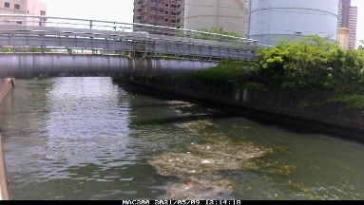
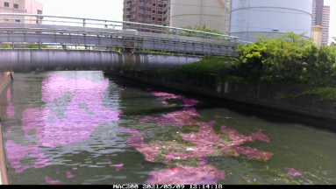
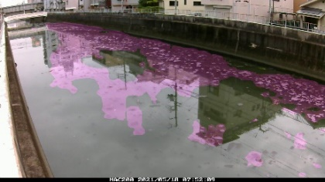
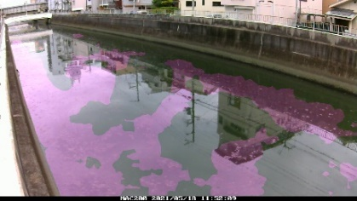
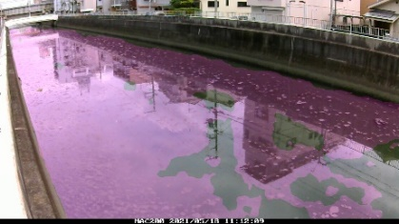
【報告事項】スカム解析
解析結果の整理①
【目的】平野川沿川に設置したカメラの画像解析を行い、スカムが発生しやすい場所の推定やスカムの挙動を把握する。
カメラ設置位置図
検討の流れ
スカム被覆率と外的環境
：カメラ位置(矢印は撮影方向)
定点カメラ撮影
1分間に1枚撮影（19地点）
スカム発生状況(被覆率)の縦断分布を時系列コンター図で表し、気象状況(降水量等)、潮汐、下水処理水の放流実績等の時系列変化と比較できるように整理し、スカムの消長と外力の関係を整理した。
下流
10分間隔の画像データ抽出
AIによる画像解析
学習用データの作成
⇒AIにスカム画像を学習させる
（×100％）
AIの構築・解析
⇒スカム発生の有無と範囲（被覆率）を解析
スカム発生状況整理
AIによるスカム被覆率の検知結果整理
AIの検知結果を地点別、月別等で整理
（誤検知も含んだ検知結果整理）
⇒AIによるスカム被覆率の検知状況を把握
降雨や浮遊物などによる誤判定結果を目視で確認、選別
解析前
解析後
結果の目視判別
スカムは発生していない
水面の波立ちや水草をスカムと誤検知
水面の波立ち
水草等の浮遊
誤検知
結果の整理
「スカム検知日」の抽出及び「スカム確認日」の整理
「スカム検知日」の基準を設定し、該当日を抽出した「スカム検知日」から誤検知を除去し、「スカム確認日」を整理
⇒令和3年3月～12月のスカムの確認日を把握
スカムの移動状況や発生場所等の整理
「スカム発生日」について整理し、発生区間やスカム発生場所および消失場所等を推定
外的環境によるスカムの消長、移動等の傾向を推定
「スカム発生日」の動画を確認し、発生および消失時の状況を確認
スカム消長の把握
対策の検討・立案
⇒スカム消長の把握結果から、発生の傾向と具体的な対策を立案し、実施を目指す
スカム発生・消失の定義
次のように被覆率30％を境として、スカム発生および消失とした。
スカム発生：AI解析において、スカムの水面被覆率が30%を超えた時点
スカム消失：スカム発生後、スカムの水面被覆が30％を下回った時点
例)H08千歳橋の「スカム発生」の出力例
被覆率：30％
被覆率：50％
被覆率：80％
上流
平野川17台（大阪府河川カメラを含む）、第二寝屋川2台の計19台のカメラを設置。
令和3年3月～12月のスカム被覆率と外的環境

Slide 29
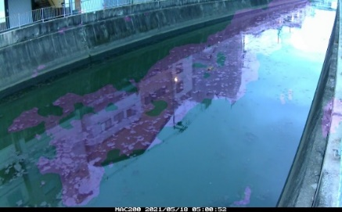
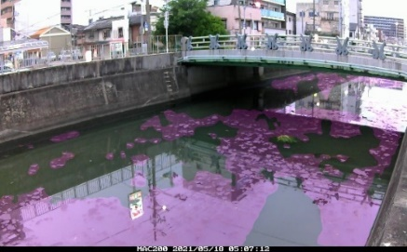
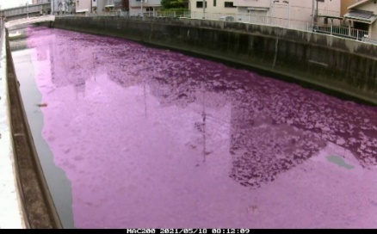
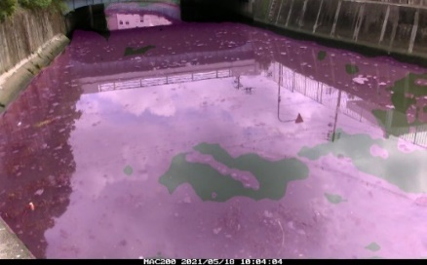
【報告事項】スカム解析
解析結果の整理②
■分析①｜4日間(2021/5/17～2021/5/20)のスカム被覆率
AI解析によるスカム被覆率について、地点ごとの経時変化、縦断方向の変化を分析することにより、スカム発生および流下または拡散の状況を推定した。
スカム被覆率(10分毎)の分布では、5/18 6時頃に御幸橋～奥田橋付近のスカム(図中①)が、水位の低下に伴い(②)下流方向へ流下している。
スカム被覆率の時系列変化を地点ごとに抽出すると、5/18 11時頃に大池橋付近で発生したと推定されるスカム(③)が15時過ぎに中本橋へ流達した(④)と推定された。
また、5/18 6時頃に万才橋で発生したと推定されるスカム(⑤)も下流へ流下し、丸一橋～中本橋付近に流下したと推定された。
①
（×100％）
各地点の被覆率経時変化
④
5/18 7:00～17:00の縦断方向の被覆率変化
JR上流
画像4
H04中本橋 1.4k
15時過ぎにスカムが流達したと推定される
JR
城見橋
衛門橋
日吉橋
中本橋
丸一橋
剣橋
南弁天橋
千歳橋
御幸橋
奥田橋
万才橋
大池橋
開橋
庚申橋
城見橋
上流
衛門橋
日吉橋
画像3
⑤
5/18 6:00
中本橋
下流へ移動
丸一橋
H05丸一橋 2.0k
剣橋
南弁天橋
画像2
5/18 7:00
千歳橋
下流へ移動
御幸橋
奥田橋
万才橋
大池橋
画像1
≪5/18≫奥田橋の被覆率38％(5:00画像1)、御幸橋の被覆率55％(5:07画像2)。
御幸橋から奥田橋の付近でスカムが発生したと考えられる。
開橋
H06剣橋 2.5k
5/18 8:00
眼鏡橋
宮下橋
庚申橋
②
城見橋、剣橋、三川合流部で水位差はほとんどなく、水位の低下とともに、スカムが下流に移動。
5/18 9:00
水位が低下
H07南弁天橋 2.7k
5/18 10:00
H08千歳橋 3.0k
5/18 11:00
降雨ほぼなし(合計4mm)
④
5/18 12:00
H09御幸橋 3.3k
放流なし
5/18 13:00
H10奥田橋 3.7k
流量変化なし(平均1.06、最大1.40、最小0.67m³/s)
5/18 14:00
H11万才橋 3.8k
5/18 15:00
⑤
6時過ぎにスカムが
発生したと推定される
被覆率：38％
被覆率：55％
被覆率：95％
被覆率：87％
H12大池橋 4.1k
5/18 16:00
③
11時過ぎにスカムが
発生したと推定される
時間の経過とともに、高い被覆率の地点が下流へ移動
5/18 17:00
画像1 奥田橋
2021/5/18,5:00
画像2 御幸橋
2021/5/18,5:07
画像3 千歳橋
2021/5/18,8:12
画像4 丸一橋
2021/5/18,10:04
5/18
5/19
-1.0k
0.0k
1.0k
2.0k
3.0k
4.0k
5.0k
6.0k

Slide 30
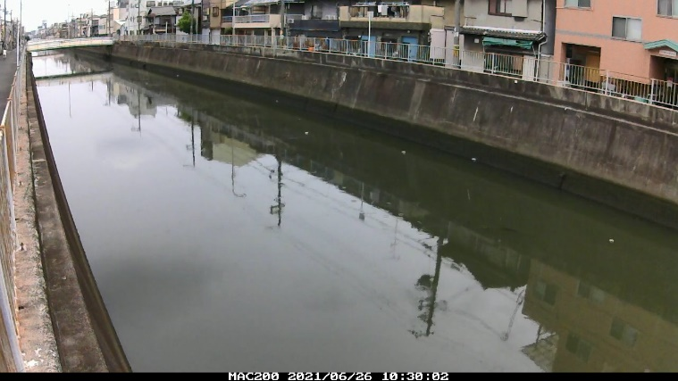
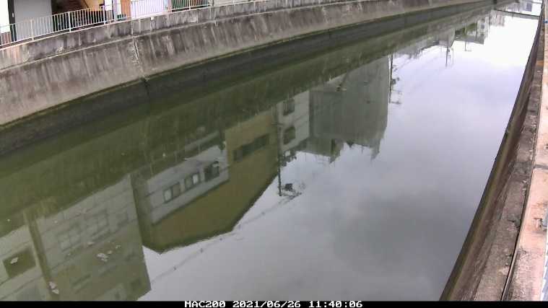
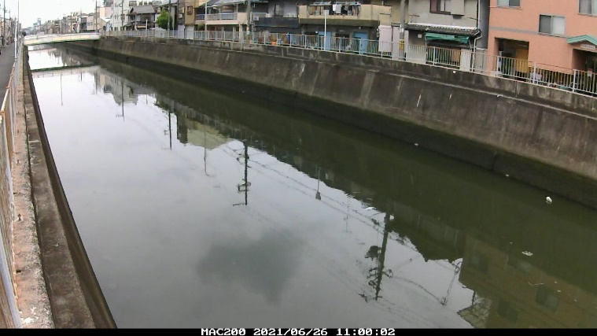
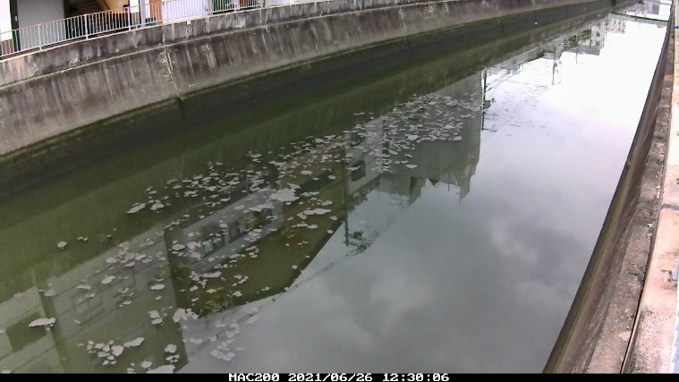
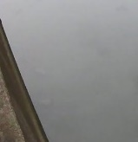
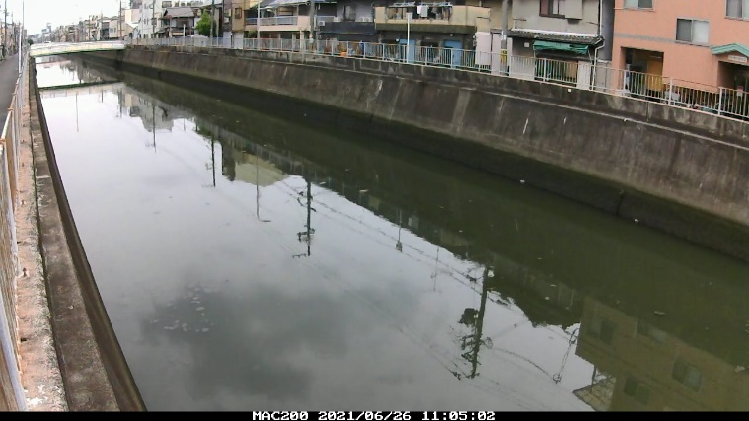
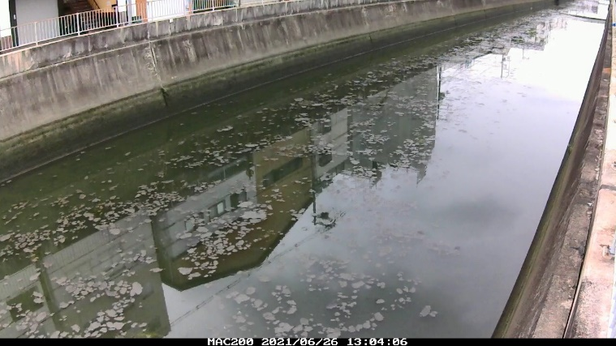
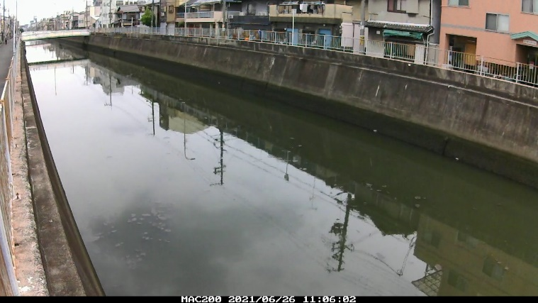
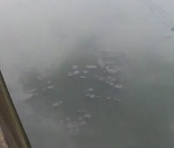
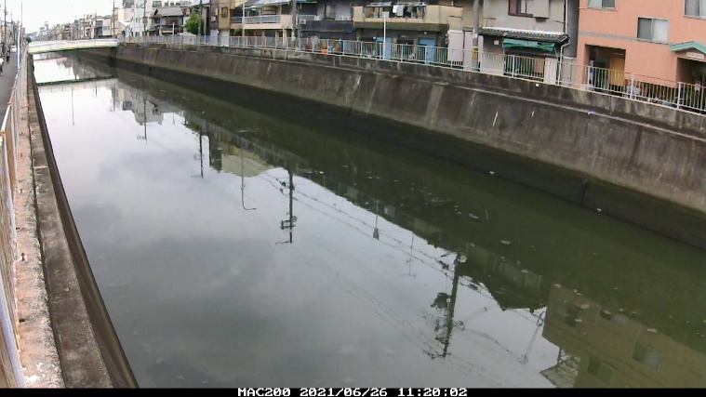
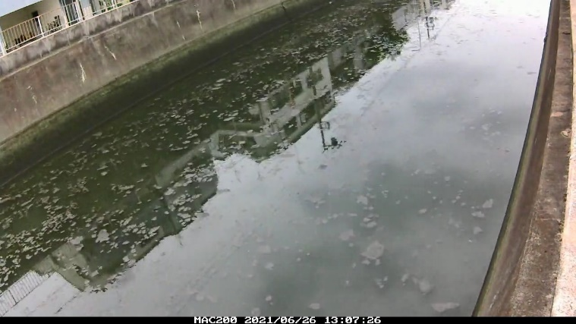
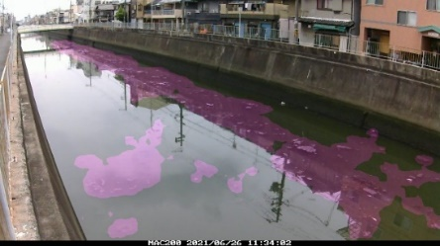
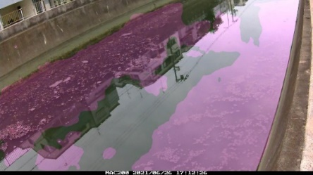
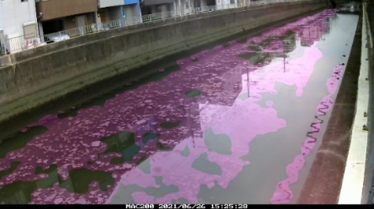
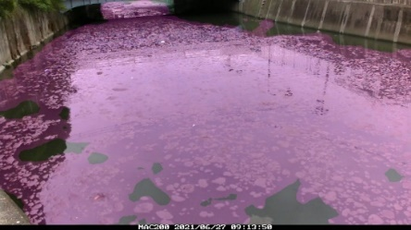
【報告事項】スカム解析
解析結果の整理③
■分析②｜4日間(2021/6/25～2021/6/28)のスカム被覆率
H12大池橋におけるスカム発生の様子
H10奥田橋におけるスカム発生の様子
6/26 12時前後にスカムが発生したと推定される動画を確認した結果、水表面が黒く変色した箇所の水中からスカムが浮上し、発生していると推察された。
2021/6/26 10:30
2021/6/26 11:40
スカムは確認されず
JR上流
（×100％）
スカムの流下開始
城見橋
下流へ移動
30分後
50分後
衛門橋
2021/6/26 11:00
2021/6/26 12:30
日吉橋
中本橋
画像3
下流へ移動
画像4
丸一橋
一定の被覆率
が継続
剣橋
南弁天橋
スカムらしき影が
視認される
千歳橋
画像2
御幸橋
奥田橋
万才橋
大池橋
画像1
大池橋では継続的に
スカム発生(右図)
開橋
スカムの流下中
眼鏡橋
宮下橋
庚申橋
5分後
34分後
2021/6/26 11:05
2021/6/26 13:04
6～7時間で水位が大きく 低下
水位の変動が小さい
右岸側は
流れあり
スカム発生
スカム発生
降雨ほぼなし(合計1mm)
2021/6/26 11:06
1分後
放流なし
スカム増加
流量変化なし(平均1.01、最大1.94、最小0.30m³/s)
14分後
H11万才橋におけるスカム発生の様子
2021/6/26 11:20
2021/6/26 13:07
被覆率：34％
被覆率：71％
被覆率：55％
被覆率：94％
上流から少量のスカムが流下か
スカム発生
流心に近い箇所で
さらに視認
画像① 大池橋，2021/6/26,11:34
画像② 万才橋，2021/6/26,17:12
画像③ 南弁天橋，2021/6/26,15:25
画像④ 丸一橋，2021/6/27,9:13

Slide 31
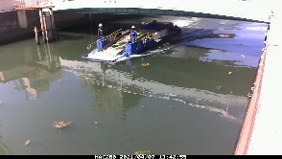
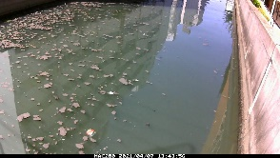
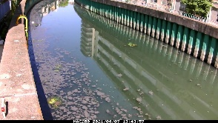
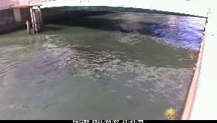
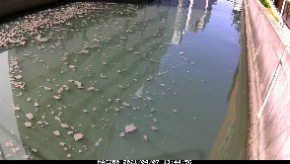

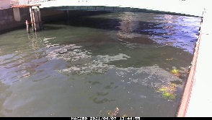
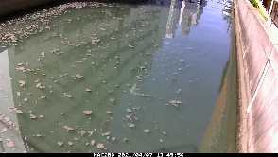
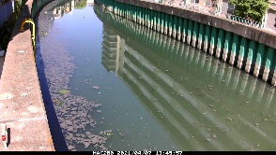
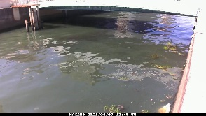
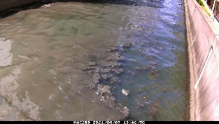

























【報告事項】スカム解析
解析結果の整理④
2021/4/7 船が通過後にスカムが消失した状況
H02衛門橋(0.4k)
H03日吉橋(0.8k)
H04中本橋(1.4k)
AI解析によるスカム被覆率の推移を参考に、スカムが消失したケースを確認した結果、次の状況であることが確認された。
巡視船、スカム対策船等が通過した場合
降雨やさざ波などが生じた場合
水位変動により流下した場合
上記条件より、水表面に波動などの衝撃が与えることで、スカムが消失または
減少する可能性が推察されることから、今後の対策の1つとして検討する。
なお、スカムが消失した後、沈降あるいは分解したかについては、今後、継続
して観察が必要である。
下流
下流
下流
13:42
上流
上流
上流
13:43
濁りの塊
13:44
濁りの塊
2021/9/4 H02衛門橋
水位上昇に伴いスカムが消失した状況
2021/10/13 H14眼鏡橋
さざ波により
スカムが消失した状況
13:45
ヘドロ・濁りの流下
10:51
スカム流下開始
2時間15分後
さざ波
13:15
15:11
11:53
2分後
スカム発生
スカム
13:46
船が通過後、
概ね消失
スカム滞留
13:21
6分後
15:27
16分後
上流から流下し、
スカム増加
さざ波
12:17
24分後
13:47
降雨によりやや減少
13:23
2分後
15:32
5分後
上流からスカム塊流下
水位上昇
12:56
39分後
さざ波到達
13:48
降雨後、スカム増加
13:25
2分後
15:34
2分後
水位上昇
スカム消失(流下)
さざ波通過後、消失
13:49
船が通過後、
概ね消失

Slide 32

【報告事項】スカム解析
解析結果の整理⑤
令和3年3月～12月のスカムの消長を整理した結果、スカムが発生したのは合計11回、14日間(図中①)で、発生後、1日または2日で消失していることを確認した。
10回以上確認されたのは衛門橋～丸一橋付近(②)で、次いで多かったのは剣橋～大池橋付近(③)であった。
スカムが発生したと推定された日数が最も多いのは奥田橋の4日(④)で、消失は城見橋～衛門橋の3日(⑤)であった。
放流量が最も多かった下水放流の直後にはスカム発生は確認されず、放流量と
スカム発生に相関は見られなかった（次ページ⑥）。
(1)発生回数
AI解析によるスカム発生回数は11回(14日間)
2回以上発生したのは万才橋～奥田橋、剣橋、日吉橋～衛門橋
最も発生回数が多かったのは4回の奥田橋
(2)発生時期・発生のタイミング
確認された時期 ：R3は4～7月、9～10月で2日以上
確認されなかった時期：8月、11月、12月
R3年8月は約2週間にわたり降雨が継続し、スカムが発生(確認)しにくい気象条件であったことを踏まえると、スカムは主に春～秋に発生し、冬季は発生頻度が低くなると考えられる。
R3は9回/11回が下水放流翌日にスカムが発生しており、降雨翌日にスカムが発生する頻度が高い（次ページ⑥）。
(3)発生場所
最も多く抽出されたのは奥田橋(4回/11回)
奥田橋がスカム発生場所となった4回のうち3回は、スカムが下流に移動しており、奥田橋もしくは奥田橋より上流の区間でスカムが発生していると推測される。
(4)移動状況
スカムは宮下橋からJR上流地点の平野川の広い範囲で発生し、下流区間において発生頻度が高い。
平野川のスカムは潮汐による水位変動が小さい場合、スカムは上下流に移動せず、スカム発生箇所で一定の被覆率が継続し、下げ潮による水位低下のタイミングで下流に移動する。
平野川のスカム発生特性
スカム発生・消失の定義
スカム発生：AI解析において、スカムの水面被覆率が30%を超えた時点
スカム消失：スカム発生後、スカムの水面被覆が30％を下回った時点
①
②
計11回、14日間
③
スカム確認回数
(1) AIによるスカム解析のさらなる精度向上
①課題
AIの構築に使用した学習用データの地点ごとの枚数や多様さ（撮影時期、時間帯、スカムの規模等）による解析精度のばらつき
肉眼でもスカムとそれ以外の区分けが難しいケースの解析精度低下
②対策
高解像度カメラの活用
誤検知事象とスカムの混在画像の学習
(2) 河川管理での活用
河川管理に活用するには、スカムが発生していると推定された区間とその他区間の底質特性や水理特性を分析･比較し、スカムの発生メカニズムを明らかにする必要がある。
スカムの発生メカニズムや発生条件、主な発生場所等を踏まえ、底泥浚渫や薬剤散布等の底質改善対策を効果的・効率的に実施する方法を検討し、対策を推進する必要がある。
今後の課題
④
(推定)スカム発生場所
累計日数
⑤
(推定)スカム消失場所
累計日数
令和3年3月～12月のスカム確認日

Slide 33



【報告事項】スカム解析
解析結果の整理⑥
気温･水温、降水量、下水放流量状況とスカム発生状況（令和3年3月～R3年12月）
スカム
発生
3/31-4/1
スカム
発生
4/7
スカム
発生
５/18-19
スカム発生
6/18
スカム発生
6/26-27
スカム発生
7/2
スカム発生
7/9
スカム
発生
9/4
スカム発生
9/13
スカム発生
10/13
スカム発生
10/18
下水放流量(出水毎)
⑥下水放流翌日にスカムが発生
●:500千m3超、平野市町+長吉Ｐのカッコ数値は順位
データ整理期間
気 温：R3.3/1～R3.12/31
水 温：R3.5/1～R3.12/31
降水量：R3.3/1～R3.12/31
下水放流量：R3.3/1～R3.12/31
長吉ポンプ場
なかたけふちばし
中竹渕橋
城見橋
剣橋
平野市町抽水所
平野川
万才橋
三川合流点
南弁天橋
千歳橋

Slide 34




【報告事項】スカム解析
解析結果の整理⑦
下水放流との関係の整理
放流後日数 | 回数
1日 | 3回
2日 | 6回
4日 | 2回
放流量 （平野市町） | スカム発生
 | 〇 | ×
~100千m³ | 4回 | 8回
100千~200千m³ | 4回 | 7回
200千~500千ｍ³ | 2回 | 6回
500千m³超 | 1回 | 5回
放流量 （平野市町+長吉P） | スカム発生
 | 〇 | ×
~100千m³ | 3回(1回) | 8回(2回)
100千~200千m³ | 5回(2回) | 7回(3回)
200千~500千ｍ³ | 1回(1回) | 5回(3回)
500千m³超 | 2回(2回) | 6回(6回)
3~4月の気温が低いときの事例
（ガス発生までの日数が関係？）
※括弧内は長吉Pの放流があった回数
下水放流後1~2日で発生することが多い（全下水放流中スカムが発生した割合は約30%）。
下水放流量が多いときはスカム発生が少ないような傾向はありそうだが、統計学的にいうのであればもっと事例収集が必要
実際には前回スカム発生からの全負荷量や放流スピード（短時間で放流するかなど）が影響するだろうから流量だけでスカム発生の関連を言及するのは現時点では困難かと思われる（下水放流量と汚濁物質負荷量は比例しない）。
一方で長期的にはデータ収集等により発生条件の推定が可能になると考えられるため、そのための基礎データの収集を行うことは必要。
底質の汚濁状態との関係の整理
底泥の分析結果はR2底質調査業務報告書より（底泥全体の数値は右岸、流心、左岸の計画河床上下の堆積量と各測定結果の加重平均により算出）
スカムが複数回発生している場所は底泥全体の有機含有量が高い。
一方で、底泥全体の有機含有量が高い場所でスカムが発生していない場所もある。
⇒底泥の汚さはスカム発生に寄与しているが、それだけで決まるわけではない。
⇒（恐らく）底泥の汚さは嫌気性ガスの発生に関与？
底泥の汚さと降雨時の堆積との関係は不明
⇒降雨時の堆積状況を調べることで、スカム発生しやすい場所の特定はできるかもしれない。

Slide 35





【報告事項】スカム解析
大阪府市の取組
1.はじめに
4.スカム対策に係る課題
河床勾配が緩く感潮河川である平野川などでは、スカムが昭和40年代前半ごろから発生しており、河川の水質は昭和60年代から下水道の整備などにより、徐々に改善してきたものの、スカムの発生が現在も問題となっている。
現在スカム対策として「発生抑制対策」と「発生後の沈降対策」を実施している。
発生抑制対策により多少の改善効果は見られるものの、依然としてスカムが
発生している。
発生要因・メカニズムが完全には
分かっていないため、大阪府市の連携
により分析・解明し、より効果的な発生
抑制対策を検討する。
２.原因 ～発生メカニズム（推定）^{※1}～
スカムが発生した時の平野川
5.今年度の府・市の取組状況
ⅰ）河川に汚濁負荷物
が流入・堆積し底泥
層が形成
ⅱ）降雨時の河川流量
の増大により底泥層
が攪拌（汚泥がはが
れやすくなる）
ⅲ）底泥が嫌気性分解
することにより発生する
ガスとともに汚泥が浮上
ⅳ）スカム発生
■ 府・市で今後の進め方を共有
（R4.4月 府市スカム対策会議の開催）
■ カメラ画像の解析によるスカム発生状況の把握、 過去の調査事例
の収集
■ 既存データとスカム発生の関係性を分析
（学識経験者にも相談）
■ スカム発生要因の解明に必要な調査内容を検討
※1）大阪府河川及び港湾の底質浄化審議会資料より
（推定として記載、審議会としての了承事項でない）
３.現在の対策
（1）発生抑制対策
ⅰ）流入汚濁負荷の削減
■ 合流式下水道改善対策
(雨天時の河川への汚濁負荷を削減する対策)
ⅱ）汚泥の削減・浄化
■ 川底の汚泥を浚渫（H6より実施）
■ 薬剤散布による汚泥浄化（R２から検討開始）
ⅲ）ガス発生の抑制
■ 浄化導水（下水高度処理水を川に放流）
（2）発生後のスカム沈降対策
ⅳ）発生したスカムの対応
■ スカムアラート（河川カメラを用いた自動検知）
による監視（R３年３月から運用開始）
■ 府の維持管理用船舶によるスカム沈降
6.今後のすすめ方
■ スカム発生要因の解明に必要な調査について、府市で役割を
分担して実施
■ 追加調査したデータをもとに、発生要因と発生場所の関係性を
さらに検証
引き続き府市が連携してスカム発生メカニズムの
解明に向けて進めていく。

Slide 36
【報告事項】スカム解析
今後の調査予定（案）
現状と課題
・定点カメラのAI解析により、平野川でのスカム発生状況の把握は進みつつある。
・一方でスカム発生と底泥の化学的性状、堆積状況との関係性は不明
〈今後の調査予定〉
〇平野川でのスカム発生状況の把握
・R4年1月以降のカメラ画像解析によるスカム発生箇所・スカム発生状況の把握を引き続き実施する。
〇スカム発生と底泥の化学的性状、堆積状況等
（調査事項の候補）
・降雨時に懸濁物質が堆積しやすい場所を把握し、スカム発生場所との関係を把握
降雨時による底泥の堆積状況の把握（マルチビームの活用などによる）
降雨時の地点ごとの水質や流速
・底泥の状態の違いにより、スカム浮上に関与すると考えられている嫌気性ガス発生の多寡を把握
底泥の状態の違いによる、出水時の底層DO,ORPの変動
※調査事項は学術的な観点や実施にあたっての課題を踏まえたうえで今後決定
・カメラ画像解析によるスカム発生状況と、調査データとの関係性からスカム発生場所や要因を検証

Slide 37
参考資料
目 次
試行実施結果・底質・・・・・・・・・・・ p.37
浄化導水・・・・・・・・・・・・・・・・ p.38
主要な下水放流の状況・・・・・・・・・・ p.39
n-ヘキサン抽出物質・・・・・・・・・・・ p.41
流量計算結果・・・・・・・・・・・・・・ p.42
薬剤によるスカム改善メカニズム・・・・・ p.43
リング法による浸食堆積観測・・・・・・・ p.44
ペグ設置箇所 時系列変化・・・・・・・・ p.45
用語集・・・・・・・・・・・・・・・・・ p.46

Slide 38









参考資料
試行実施結果・底質 対照区(試行実施中の平野川の底質状況)
薬剤散布を行っていない地点の底質状況の変化を示す。
エリア１(万才橋) | エリア２(千歳橋) | エリア３(南弁天橋)
下水放流量
地盤高
ORP
【上層】平均：-215mV，最大：-139mV，最小：-303mV
【下層】平均：-227mV，最大：-158mV，最小：-327mV
【上層】平均：-205mV，最大：-161mV，最小：-247mV
【下層】平均：-206mV，最大：-152mV，最小：-317mV
【上層】平均：-191mV，最大：-116mV，最小：-240mV
【下層】平均：-214mV，最大：-159mV，最小：-275mV
【上層】平均：1.2mg/g ，最大：1.8mg/g ，最小：0.5mg/g
【下層】平均：1.18mg/g ，最大：1.9mg/g ，最小：0.4mg/g
【上層】平均：1.0mg/g ，最大：1.50mg/g ，最小：0.7mg/g
【下層】平均：0.8mg/g ，最大：1.1mg/g ，最小：0.6mg/g
【上層】平均：1.2mg/g ，最大：1.8mg/g ，最小：0.5mg/g
【下層】平均：1.18mg/g ，最大：1.9mg/g ，最小：0.4mg/g
全硫化物
TOC
【上層】平均：58.8mg/g ，最大：85mg/g ，最小：44mg/g
【下層】平均：49.8mg/g ，最大：65mg/g ， 最小：39mg/g
【上層】平均：67.3mg/g ，最大：110.0mg/g ，最小：41mg/g
【下層】平均：70.9mg/g ，最大：91mg/g ， 最小：57mg/g
【上層】平均：55.3mg/g ，最大：78mg/g ，最小：31mg/g
【下層】平均：49.5mg/g ，最大：74mg/g ， 最小：24mg/g
【上層】平均：18.0% ，最大：22.1% ，最小：15.9%
【下層】平均：12.8% ，最大：15.1% ，最小：10.4%
【上層】平均：20.0% ，最大：28.6% ，最小：17..0%
【下層】平均：20.7% ，最大：23.2% ，最小：19.5%
【上層】平均：19.8% ，最大：24.7% ，最小：13.0%
【下層】平均：14.5% ，最大：16.9% ，最小：7.2%
強熱減量
注) 「混合」：採取した3検体を混合した上で分析したもの
「平均」：採取した3検体の個別の分析値を平均したもの

Slide 39



参考資料
浄化導水
◎処理水を導水し水質改善
平野川浄化ポンプ場の運転時間の見直しにより
平野川への高度処理水の導水量を増加（R1.7～）
10時間（8時～18時）運転 ⇒ 24時間運転
（5.2万ｔ/日、1.4m³/sec） （10.2万ｔ/日、1.2m³/sec）
DOの改善⇒悪臭、スカム発生の抑制
浄化導水の流れ（24時間導水後）
導水位置
(6.8k)
(6.8k)
(6.6k)
出典：国土地理院

Slide 40
参考資料
①
②
③
④
⑤
⑥
① 5/20～5/22
③ 8/12～8/14
⑤ 10/11～10/13
② 5/27～5/29
④ 8/17～8/19
⑥ 10/16～10/18

Slide 41
参考資料

Slide 42
参考資料
n – ヘキサン抽出物質（％）
エリア | 実験区１ | 対照区 | 実験区２
エリア１ (万才橋)
エリア２ (千歳橋)
エリア３ (南弁天橋)
 |  |  | エリア1（万才橋） | エリア2（千歳橋） | エリア3（南弁天橋）
対照区 | 上層 | 平均値 | 0.40 | 0.37 | 0.53
 |  | 最大 | 0.55 | 0.45 | 0.87
 |  | 最小 | 0.31 | 0.30 | 0.28
 | 下層 | 平均値 | 0.44 | 0.63 | 0.51
 |  | 最大 | 0.68 | 1.40 | 0.91
 |  | 最小 | 0.24 | 0.38 | 0.17
実験区1 | 上層 | 平均値 | 0.28 | 0.44 | 0.38
 |  | 最大 | 0.48 | 0.63 | 0.79
 |  | 最小 | 0.22 | 0.35 | 0.15
 | 下層 | 平均値 | 0.38 | 0.59 | 0.32
 |  | 最大 | 0.55 | 1.10 | 0.41
 |  | 最小 | 0.22 | 0.35 | 0.15
実験区2 | 上層 | 平均値 | 0.42 | 0.34 | 0.36
 |  | 最大 | 0.57 | 0.48 | 0.80
 |  | 最小 | 0.28 | 0.25 | 0.13
 | 下層 | 平均値 | 0.48 | 0.44 | 0.51
 |  | 最大 | 0.65 | 0.55 | 0.78
 |  | 最小 | 0.37 | 0.31 | 0.24

Slide 43
参考資料
流量計算結果（中竹渕橋）
・中竹渕橋（9.2k）の水位観測データ（10分値）をもとに、等流計算により流量を算出し、さらに日ごとに流量を合計し日流量を整理した。
・雨量の多い5月～6月には1～2m3/s、雨量の少ない7月～10月には0.5～1m3/sが基底流量と考えられる。
・粗度係数：n=0.02
・河床勾配：I=1/1,000
中竹渕地点(9.2k)における推定基底流量（平野下水処理場からの放流前）

Slide 44
参考資料
スカム発生メカニズムの推定
・スカム発生のメカニズムの推定は以下のとおりである。
１．
上流から汚濁負荷物が流れ込んで堆積し、下層に嫌気性の底泥層、上層に浮泥層が形成される。
２．
降雨によって河川流量が増大し、底泥・浮泥層が撹拌され、細かい粒子に粉砕される。
３．
細かい粒子同士が衝突・合体し、フロックを形成・沈降。ＤＯが高い場合、浮泥の表面に酸化膜の形成・成長が生じる。
４．
降雨によって河川流量が増大すると、底泥・浮泥層が撹拌され、酸化膜も劣化する(剥がれやすくなる) 。
５．
底泥より嫌気性分解に伴うガスが発生し、ガスの圧力によって酸化膜が水面に浮上したものがスカムと想定される。
ガス発生
上流から汚濁負荷物が流下・堆積
細かい粒子同士の衝突により、フロック形成・沈殿
ＤＯが低い場合、嫌気分解に伴い発生したガスにより、酸化膜が剥がれる
降雨時には、底泥・浮泥が撹拌、粉砕され、細かい粒子になる
降雨時には、撹拌によって酸化膜が劣化し、剥がれやすくなる
スカム発生
バクテリアによるフロック形成により沈殿・堆積が促進
ＤＯが高い場合、浮泥の表面に酸化膜が形成される
酸化膜がガスとともに水面に浮上し、スカムとなる
底質上層で浮泥の形成と成長が進む(下層は嫌気性の底泥層)

Slide 45
参考資料
リング法による浸食堆積観測
・令和3年8月以降、杭とリング（CD）を設置し、河床高の変化だけでなく、浸食・堆積の有無も把握した。
・令和3年9月から11月にかけては、表層が10cm以上浸食されたうえで再堆積したものと推定された。
リング及び杭
エリア１
万才橋
上流に1.5m
エリア２
千歳橋
エリア３
南弁天橋
令和3年8月23日
令和4年5月17日
リングの低下を確認
→河床高に変化がなくても浸食の上で堆積したことがわかった
→令和3年9月から11月には底質が大きく入れ替わった可能性がある

Slide 46
参考資料
ペグ設置箇所 時系列変化（各地区のペグNo.1）

Slide 47
用語集
分析項目に関する用語
BOD（生物化学的酸素要求量）^{※1} 水中の微生物が汚濁物等を酸化分解する際に必要とする酸素量で、有機物による水質汚濁の指標として使われる。
COD （化学的酸素要求量）^{※1} 試料に酸化剤を加えて一定の条件下（100℃、30分間）で反応させ、そのとき消費した酸化剤の量を酸素の量に換算したもの。有機物による水質汚濁の指標として使われる。
pH（水素イオン濃度）^{※1} 酸性やアルカリ性の程度を示す指標。水溶液中の水素イオン濃度［H⁺］の逆数の常用対数をpHとして示すもので、pH７は中性、７より大きい数値はアルカリ性、小さい数値は酸性を示す。
DO（溶存酸素量）^{※1} 溶存酸素量水中にとけ込んでいる酸素の量。自浄作用や魚類等の水棲生物には不可欠なもので、数値が小さいほど水質汚濁が進んでいることを示す。水中における酸素の飽和量は気圧、水温、塩分等に影響され、水がきれいであるほどその温度における飽和量に近い量が含まれる（水温15度では約9mg/Lで飽和状態）。逆に富栄養化した水域や人為的汚染の進んだ水域では、大量の有機物に分解が追いつかず、ＤＯが低くなる現象が見られる。
ORP（酸化還元電位）^{※2} 酸化還元電位は、試料中の酸化性物質と還元性物質との平衡によって生ずる電位の基準となる電位の差をいう。プラスは酸化の状態、マイナスは還元の状態を示す。
TOC（全有機炭素）^{※3} 水中に含まれる有機物量の指標。BOD やCOD と比べて水中の共存物質の影響を受けにくい。TOC は排水処理の管理や新たな基準値として注目されている。
全硫化物^{※2} 硫化物は、有機性浮遊物等が底泥上に沈降し、その分解によって酸素が消費されて還元状態になると、硫酸塩還元細菌の増殖によって硫化水素（Ｈ₂Ｓ）が発生し、これによって底質中に金属等とともに生成される。このため底質が悪変し、底生生物の生息に対して影響をあたえる。さらに状態が悪くなると、底質から上層の水に対して二次的な汚染がおこる場合もある。遊離硫化物と結合硫化物との和を全硫化物としている。
強熱減量^{※2} 強熱減量は、乾燥させた試料を高温で熱したときに消失する量の割合をいう（試料中の有機物が加熱分解され、二酸化炭素などとして大気中に放出されて重量が減少する）。強熱減量の値は、試料中に含まれる有機物等のおよその目安になる。
生物項目に関する用語
細菌叢^{※1} 微生物叢とも言う。ある特定の環境に生息する微生物の集まり、また集合体。
硫酸還元菌^{※2} 硫酸塩還元菌は一般に、低分子の有機酸を電子供与体にそして硫酸塩を電子受容体として異化的硫酸塩還元を行う偏性嫌気性菌である。硫酸塩は還元され硫化水素として排出される。これは自然界での硫黄サイクルの重要な経路の一つである。
メタン生成菌^{※3} 有機物質は最終的にメタン生成菌によりメタンと炭酸ガスになる。一般的に高分子物質は加水分解酵素によって構成単位(糖、アミノ酸など)となり、これらは酸発酵され、アルコール、低級脂肪酸、水素、炭酸ガスを生成(加水分解・酸生成)し、ついでアルコール、低級脂肪酸(C₃以上)などはプロトン還元菌によって、水素および酢酸となる(水素・酢酸生成)。こうして生成したH₂/CO₂および酢酸よりメタン生成菌によってメタン化され(メタン生成)一連の反応は終結する。
脱窒菌^{※4} 脱窒とは、嫌気条件で酸素の代わりに硝酸、亜硝酸を終末電子受容体として利用し、N₂、N₂Oを放出する現象である。このような脱窒を行う菌は多くの属にわたって知られており、いずれも通性嫌気性細菌である。また、Thiobacillus denitrificansを除けば、いずれも従属栄養細菌である。
生物分類体系^{※5} ドメイン→界→門→綱→目→科→属→種 ヒトの場合、真核生物→動物界→脊椎動物門→哺乳綱→サル（霊長）目→ヒト科→ヒト属→ヒト
古細菌^{※1} 生物の分類の一つ。従来原核生物とされていた生物は真正細菌と古細菌に分けられ、真核生物と合わせて、全生物は大きく三つに分類される。古細菌の多くは極端な環境を好み、塩分濃度が高い環境で生育する好塩菌、高温環境を好む好熱菌、有機物からメタンを作り出してエネルギーを得るメタン生成菌などが知られている。アーキア。アルケア。始原菌。
真正細菌^{※1} 生物の分類の一つ。大腸菌や藍藻などの一般的な細菌、バクテリアを指す。従来原核生物とされていた生物は真正細菌と古細菌に分けられ、真核生物と合わせて、全生物は大きく三つに分類される。
デルタプロテオバクテリア綱^{※6​} プロテオバクテリア門の一種。グラム陰性菌。硫酸還元細菌、硫黄還元細菌等が含まれる。
ガンマプロテオバクテリア綱^{※6} プロテオバクテリア門の一種。グラム陰性菌。大腸菌やペスト菌などの病原菌、紅色硫黄細菌、硫黄酸化細菌等が含まれる。
出典）※1：「デジタル大辞泉」小学館（https://kotobank.jp/word/、R2.11.2閲覧）
※2：松井ら.硫酸塩還元菌:環境技術,Vol.18,No.4,1989,p.229
※3：西尾尚道.メタン生成菌の生理と利用:化学と生物,Vol.30,No.8,1992,p.537-538
※4：脱窒光合成細菌:化学と生物,Vol.15,No.8,1977,p.498
※5：BISMal(国際海洋環境情報センター)HP（https://www.godac.jamstec.go.jp/bismal/j/index.html、R2.11.2閲覧)
※6：細菌叢分析結果より
出典）※1：大阪府環境農林水産部環境管理室環境保全課環境監視グループHP
（http://www.pref.osaka.lg.jp/kankyohozen/osaka-wan/kasen-term.html、R2.11.2閲覧)
※2：国土交通省港湾局環境整備計画室HP（https://www.mlit.go.jp/kowan/ecoport/index8.htm、R2.11.2閲覧)
※3：環境省水・大気環境局水環境課HP（https://www.env.go.jp/policy/etv/pdf/archive/080/080_H27.pdf、R2.11.2閲覧)

